Slide 1

2020-2021
影 视 鉴 赏
宁波大学潘天寿建筑与艺术学院 涂慧

Slide 2
电 影 的 色 彩

Slide 3

色彩构成
  课程目标：
  了解色彩现象、滤镜原理，并掌握色彩在电影中表意与叙事性作用；
拉片案例分析：《布达佩斯大饭店》
知识链接： https://v.qq.com/x/cover/tlvwiitova3d9m1.html
关 键 词:
三原色、三补色、色相、明度、饱和度、冷色、暖色、和谐色
色彩叙事
课 时：课堂教学2课时

Slide 4
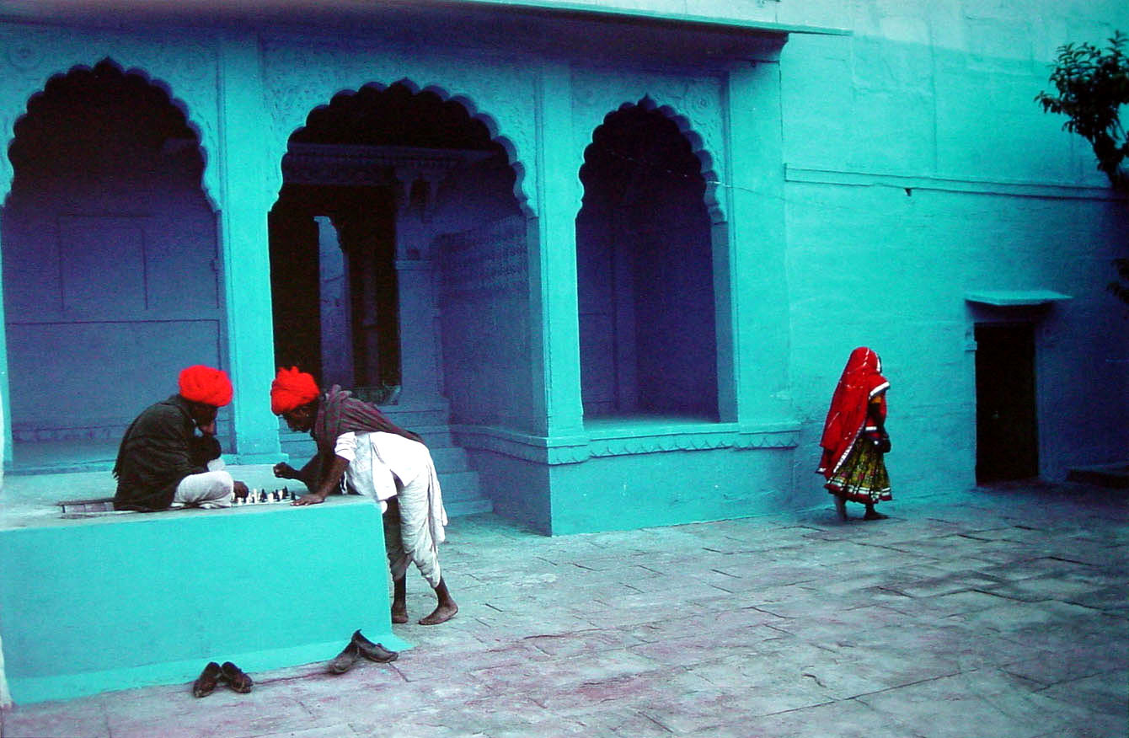
色彩构成：

Slide 5
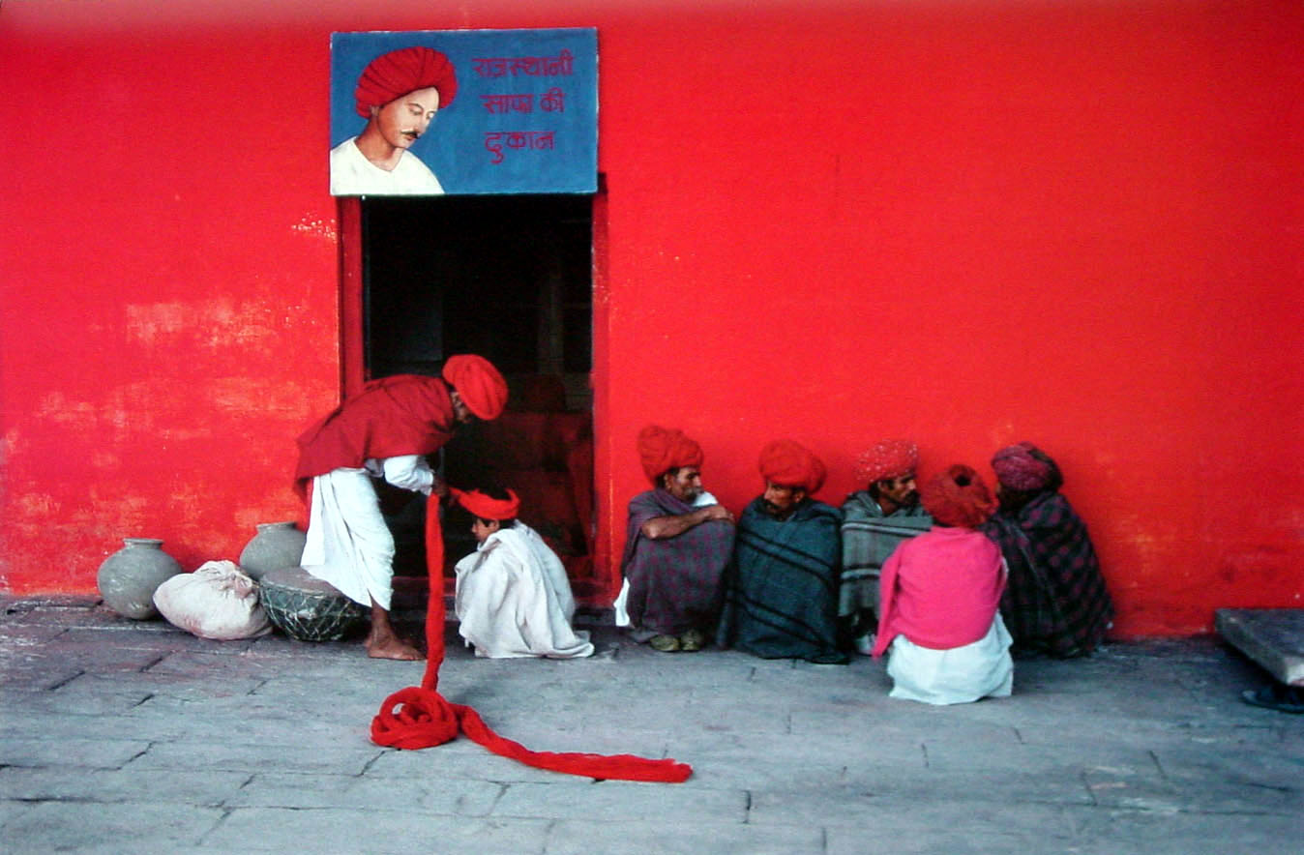
色彩构成：

Slide 6
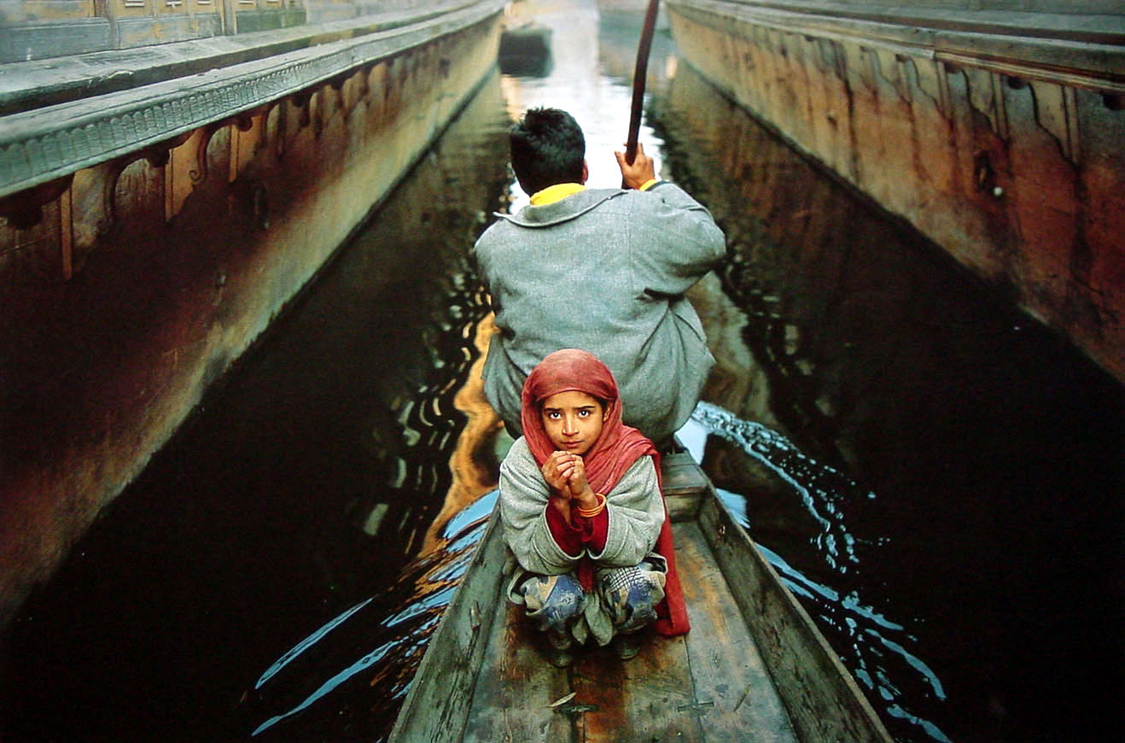
色彩构成：

Slide 7
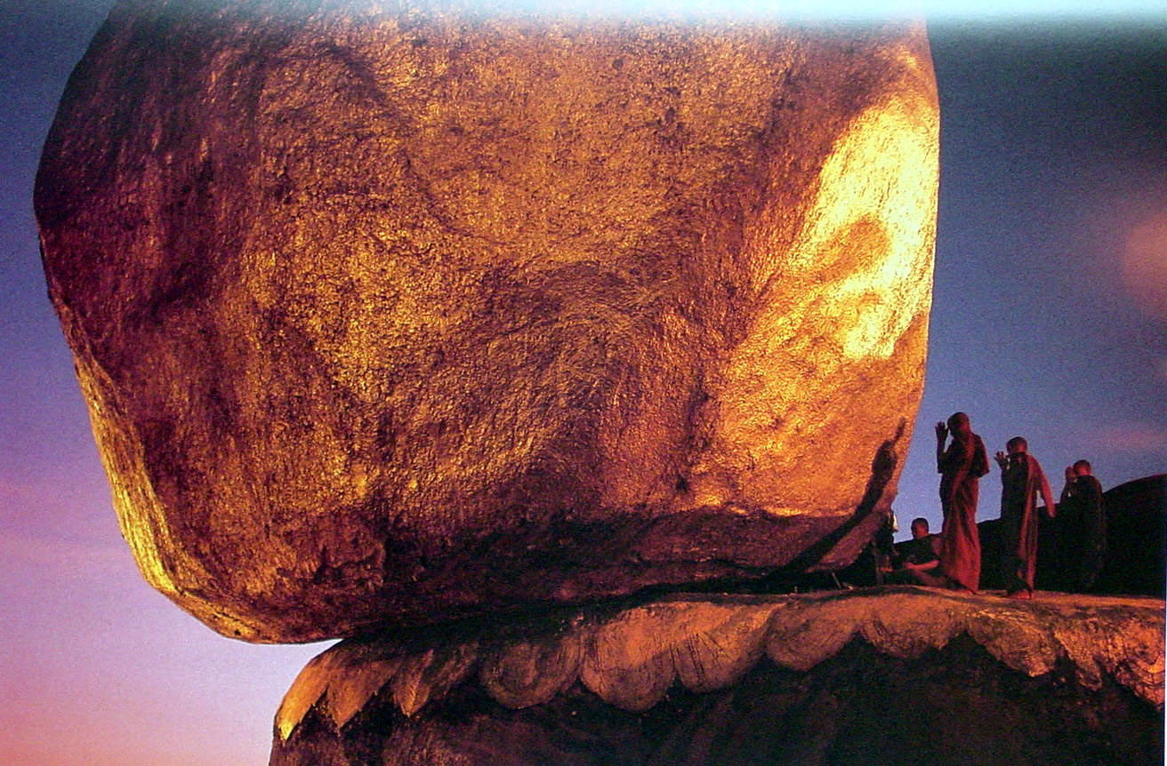
色彩构成：

Slide 8
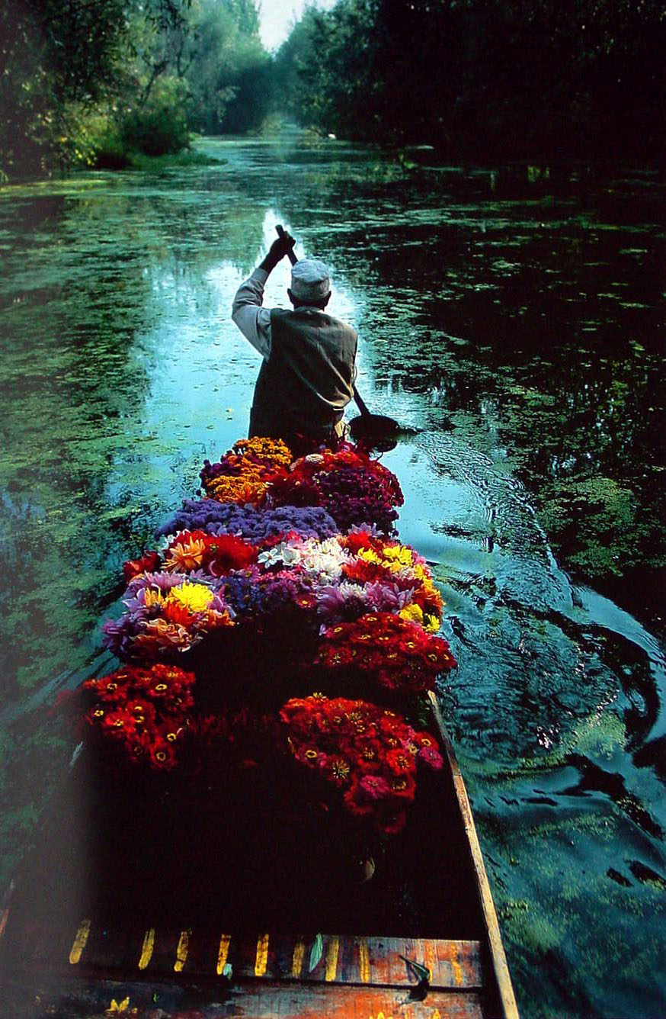
色彩构成：

Slide 9
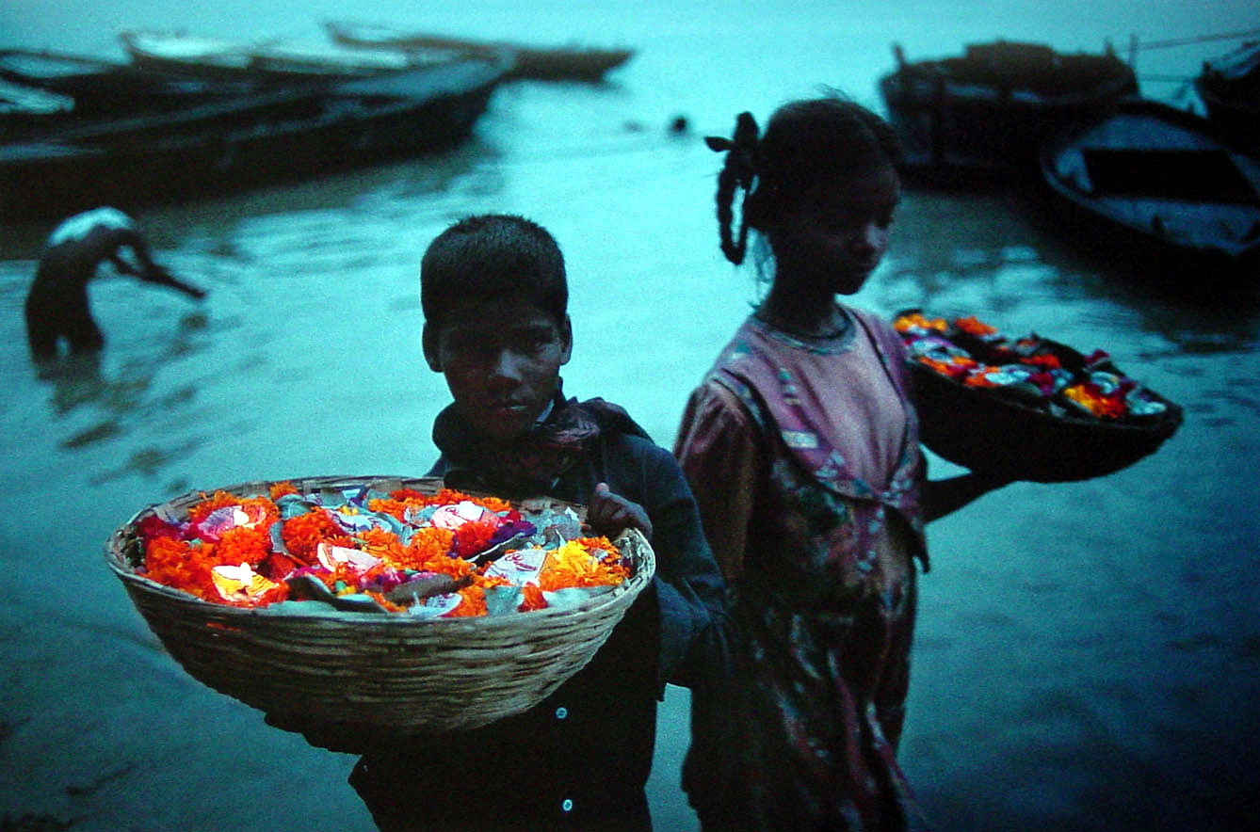
色彩构成：

Slide 10
色彩构成：

Slide 11
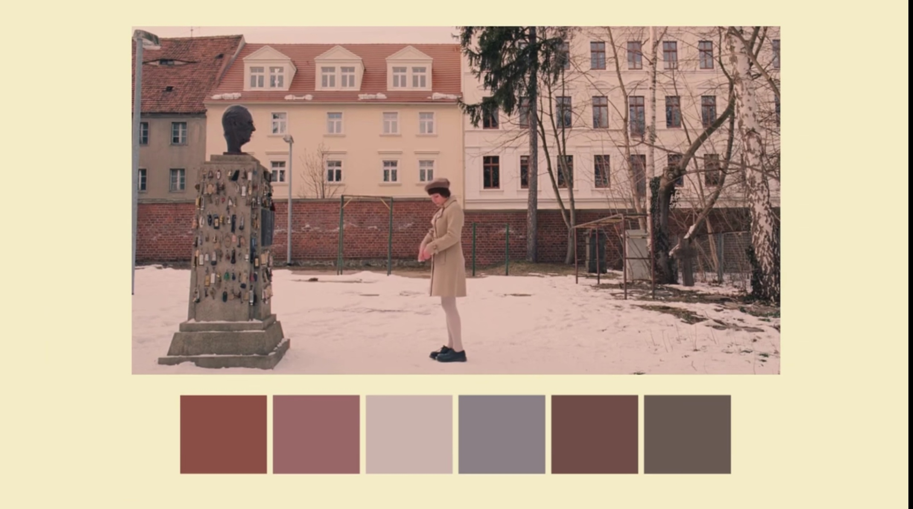
色彩构成：

Slide 12
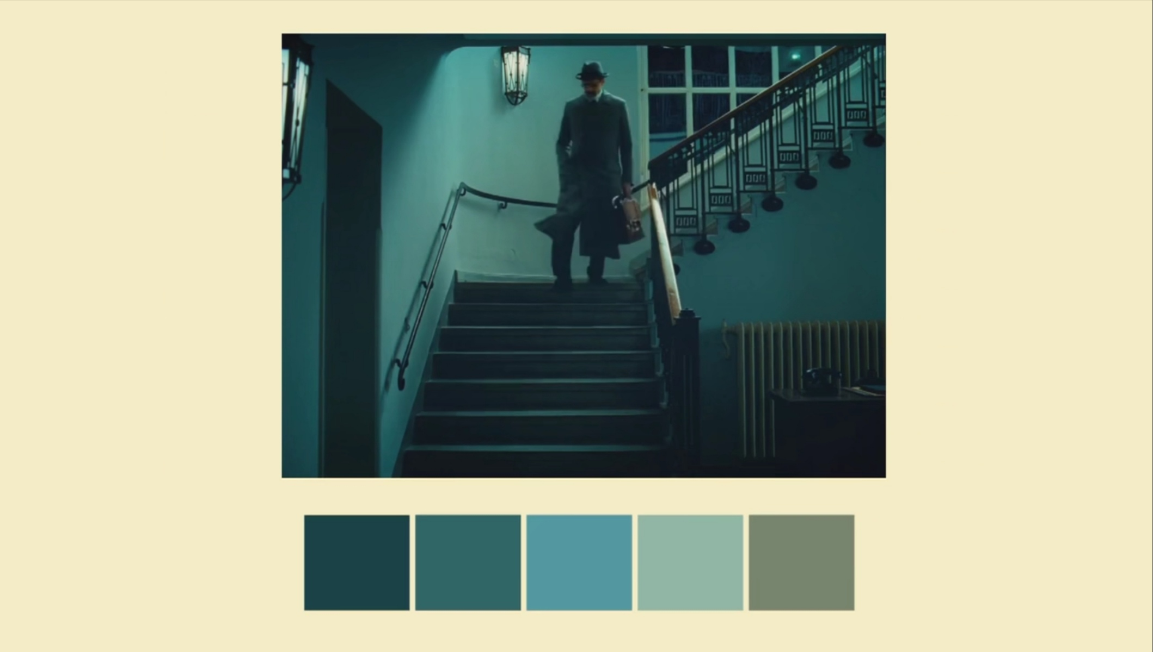
色彩构成：

Slide 13
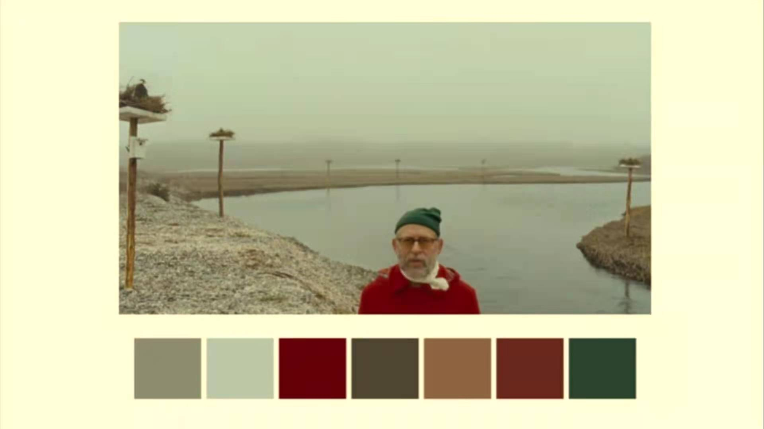
色彩构成：

Slide 14
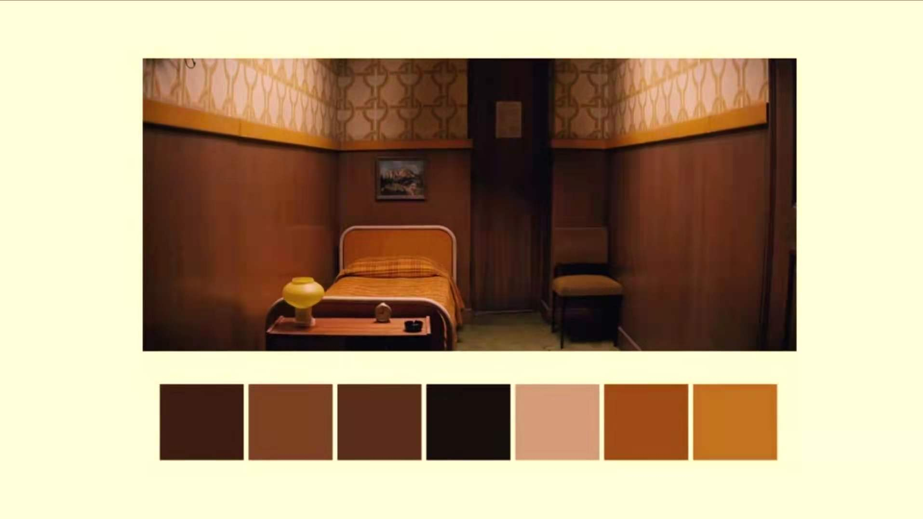
色彩构成：

Slide 15
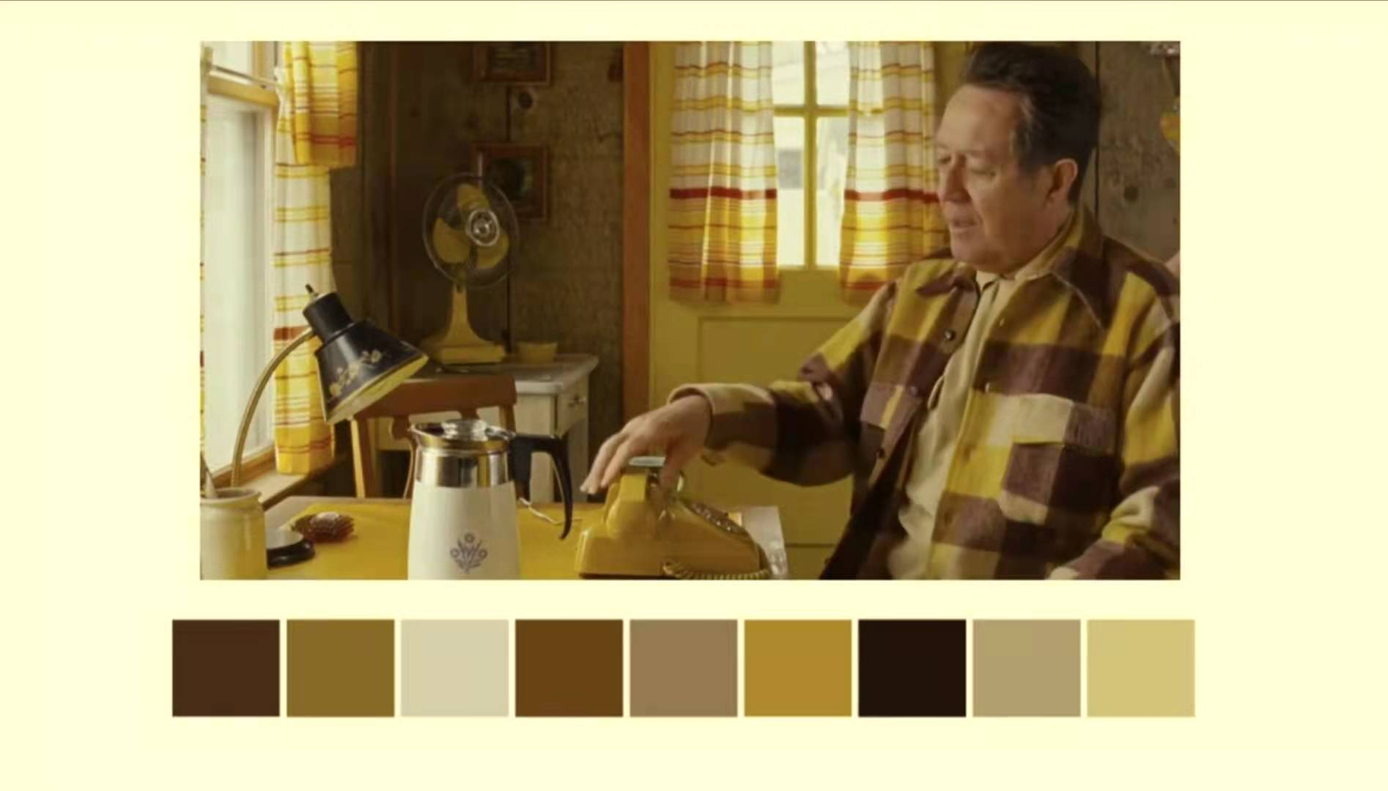
色彩构成：

Slide 16
色彩构成：
  一、色彩的产生
  大千世界五彩斑斓。色彩是如何产生的呢？事实上，色彩并不是想象的那样是物体天生具有的东西。
  英国科学家牛顿在1676年的一次实验中（图4-1-1），用一只三棱镜将太阳光分离出多种神奇的色谱时，人们才第一次从科学的角度了解了色彩产生的原理——白色的阳光是由红、橙、黄、绿、青、蓝、紫等色光组合而成的。而每一个物体的固有色彩，实际上是这个物体本身吸收与反射色光波时产生的结果。比如说，一个红苹果，从科学的原理上说，是这个苹果的表面吸收了光谱中其他的几种光波，仅仅反射出红色光波的结果。可以这么说，是光在左右着视觉中的这个五彩缤纷、绚丽多彩。

Slide 17
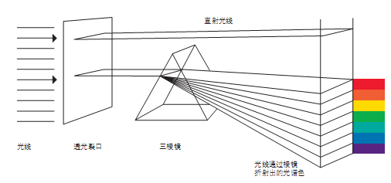
色彩构成：
图4-1-1 三棱镜分离出有色光

Slide 18
色彩构成：
二、物体的色彩
消色物体的色、有色物体的色
从大的方面来说，世界万物可分为消色物体和有色物体两大类。所谓消色物体指黑、白 、灰色物体，它对照明光线有非选择性吸收的特性。当白光照射到消色物体上时，反光率的75%以上为白色，反光率的10%以下为黑色，反光率的两者之间为灰色。

Slide 19
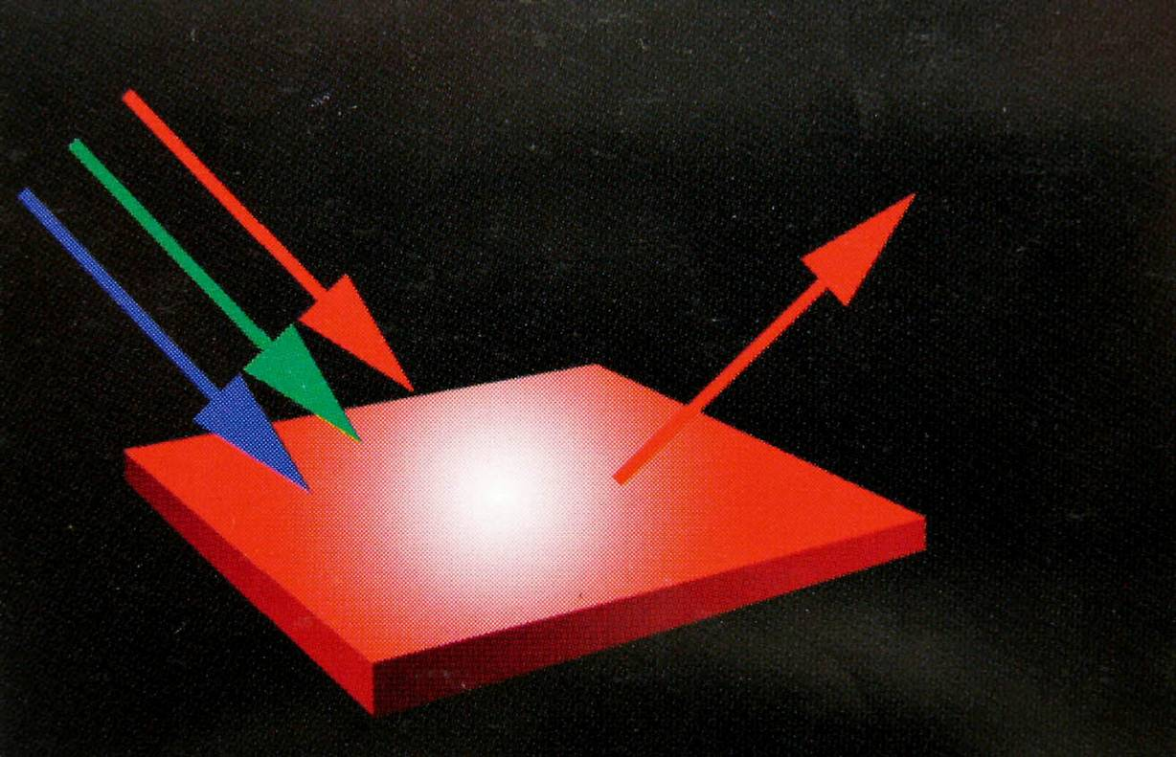
色彩构成：
有色物体的色，有色物体对照明光线具有选择性吸收的特点，即光线照射到有色物体上时，入射光中被吸收的各种波长的色光不等量的。如果物体反射了红光、吸收了绿光、蓝光，物体呈现红色如（图4-1-2）。
同样物体反射了绿光、吸收了红光、蓝光，物体呈现绿色。
图4-1-2 有色物体的色

Slide 20
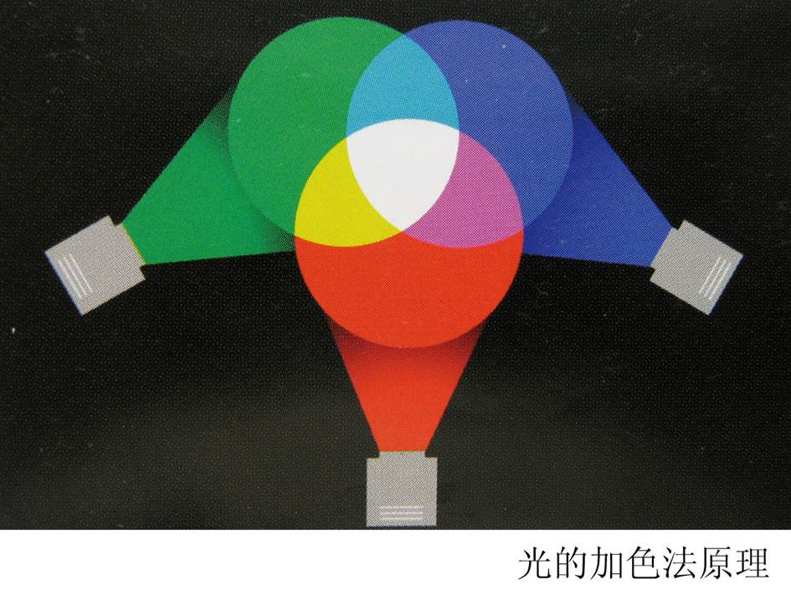
色彩构成：
三、三原色
（一）、三原色
红、绿、蓝三色光称作三原色，在光谱中，它们是独立的三种基本颜色，既不能分解为其他颜色，也不能由另两色相配而成，但却可以按不同比例混合构成其他色彩。摄影学上讲的三原色是指色光而言，三原色光相混合而成可产生白光。而绘画中这三种颜料相混合则变成黑色。
(图4-1-3)
红光+绿光+蓝光＝白光

Slide 21

色彩构成：
黄光+品光+青光＝黑光
红光＋青光＝白光
绿光＋品光＝白光
蓝光＋黄光＝白光
(二)、三补色：黄、品红、青。
三原色和三补色的关系：从白光中减去某个原色，即可得到与其相对应的补色；每种补色由两种原色组成，每种原色由两种补色组成(4-4)。也可以说任何两种色光相加后能产生白光，就互称为补色光。红光和青光互称补色光。绿光和品光互称为补色光。蓝光和黄光互称为补色光。

Slide 22
色彩构成：
四、色彩的三要素
色彩的三大要素在进行彩色摄影、数字摄影后期影像调整的学习时，有三个方面的关系是十分重要的，这就是色彩的三大要素——色相、明度与饱和度。
色相，又称色别，指色与色之间的差别，如红、黄、绿、蓝、青、橙、紫
明度，色彩的明暗程度。在反光率相同时，不同色别的明暗程度不同，例如，黄比红更明亮；
饱和度，指同一色别的纯净度和鲜明度的变化。同一色相因饱和度的差异也呈现为不同的颜色，如红分为深红、品红等。影响饱和度的因素有照明条件和物体表面的结构等原因。

Slide 23
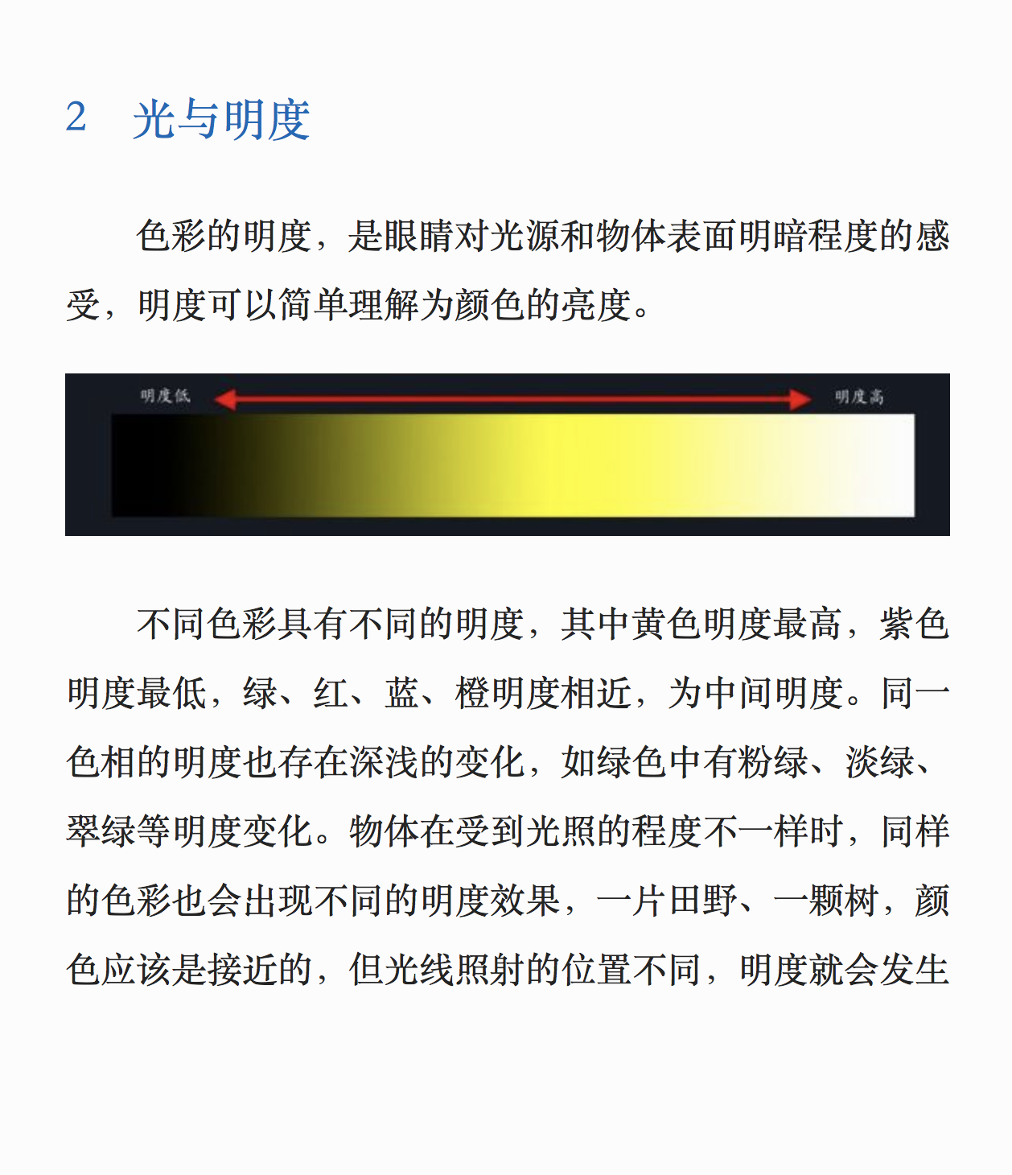
色彩构成：

Slide 24
色彩构成：
五、色彩的特性
色彩是这个大千世界的直接产物，色彩又在直接或间接地刺激着人的感官世界，左右着我们的情绪与影响着我们的生活品质。当然，我们应当看到，不同的人对色彩的心理感知与对色彩的喜好是不同的。这其中，不同的年龄、不同的性别、不同的民族与地区、不同的国度、不同的文化背景、不同的宗教信仰等各个方面都会对人的色彩喜好有着直接的影响。因此，从人类的视觉认知心理上看，色彩具有冷暖、轻重、快慢、进退、胀缩等特性。（图4-1-５至图4-1-7）

Slide 25
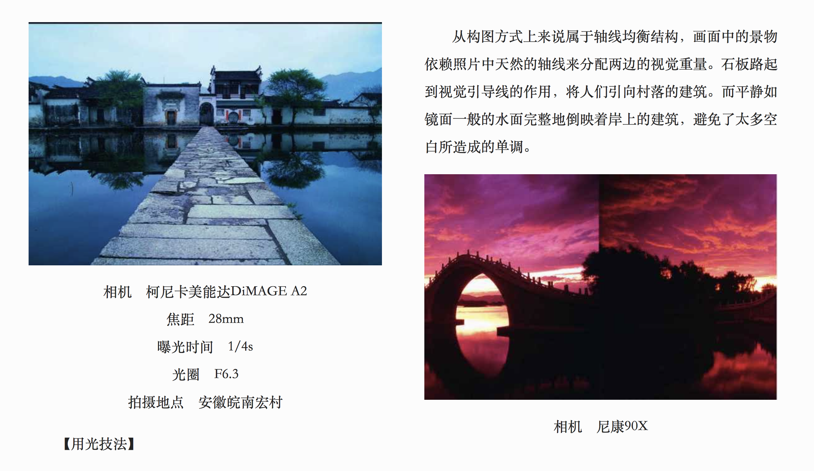
色彩构成：
冷色 暖色

Slide 26
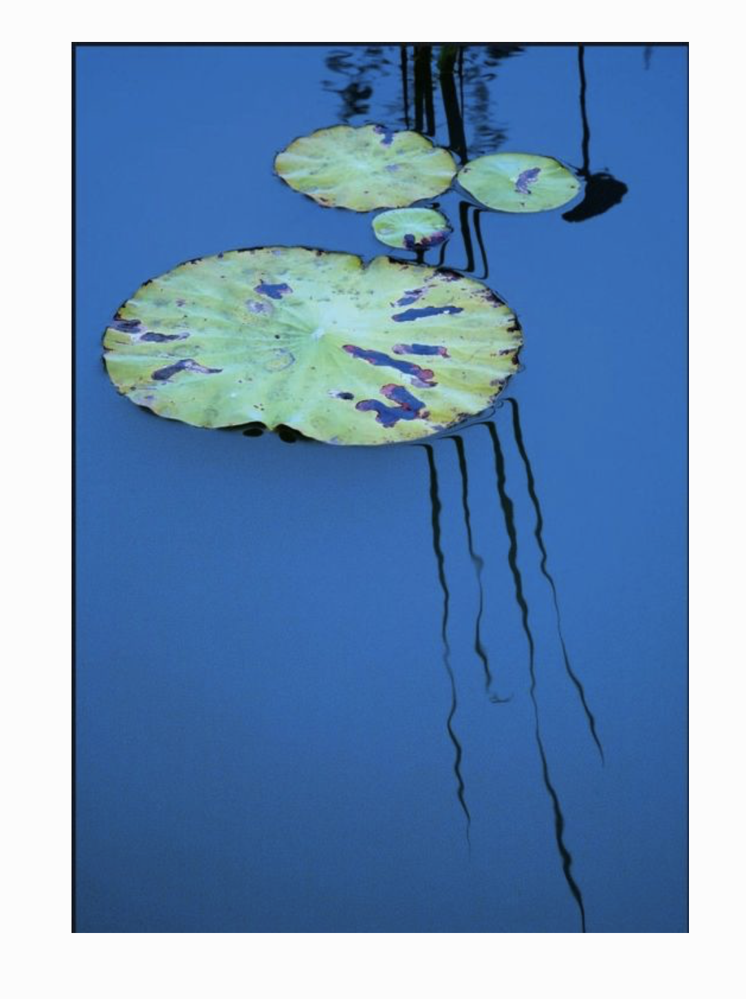
色彩构成：

Slide 27
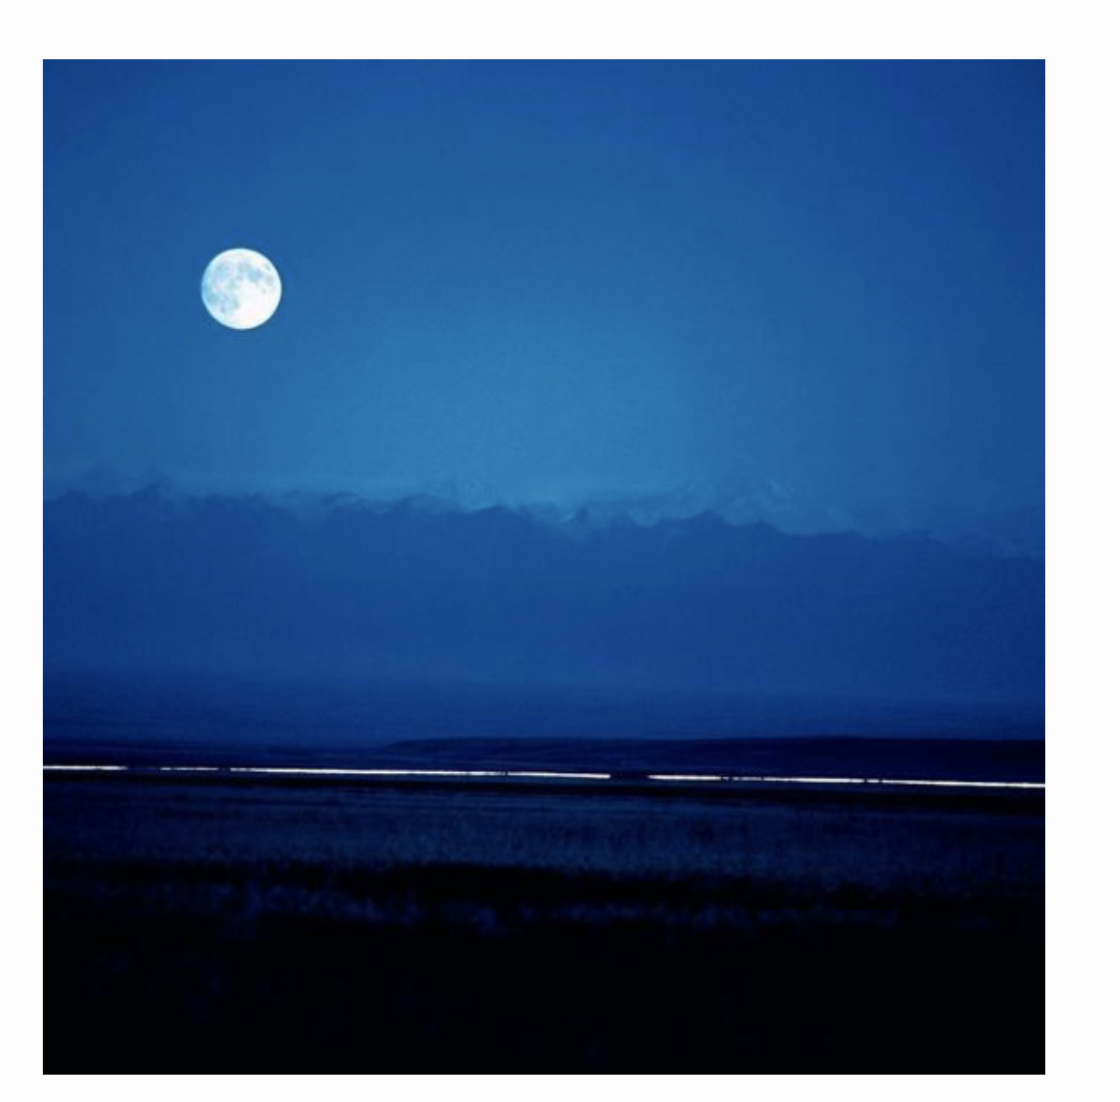
色彩构成：

Slide 28
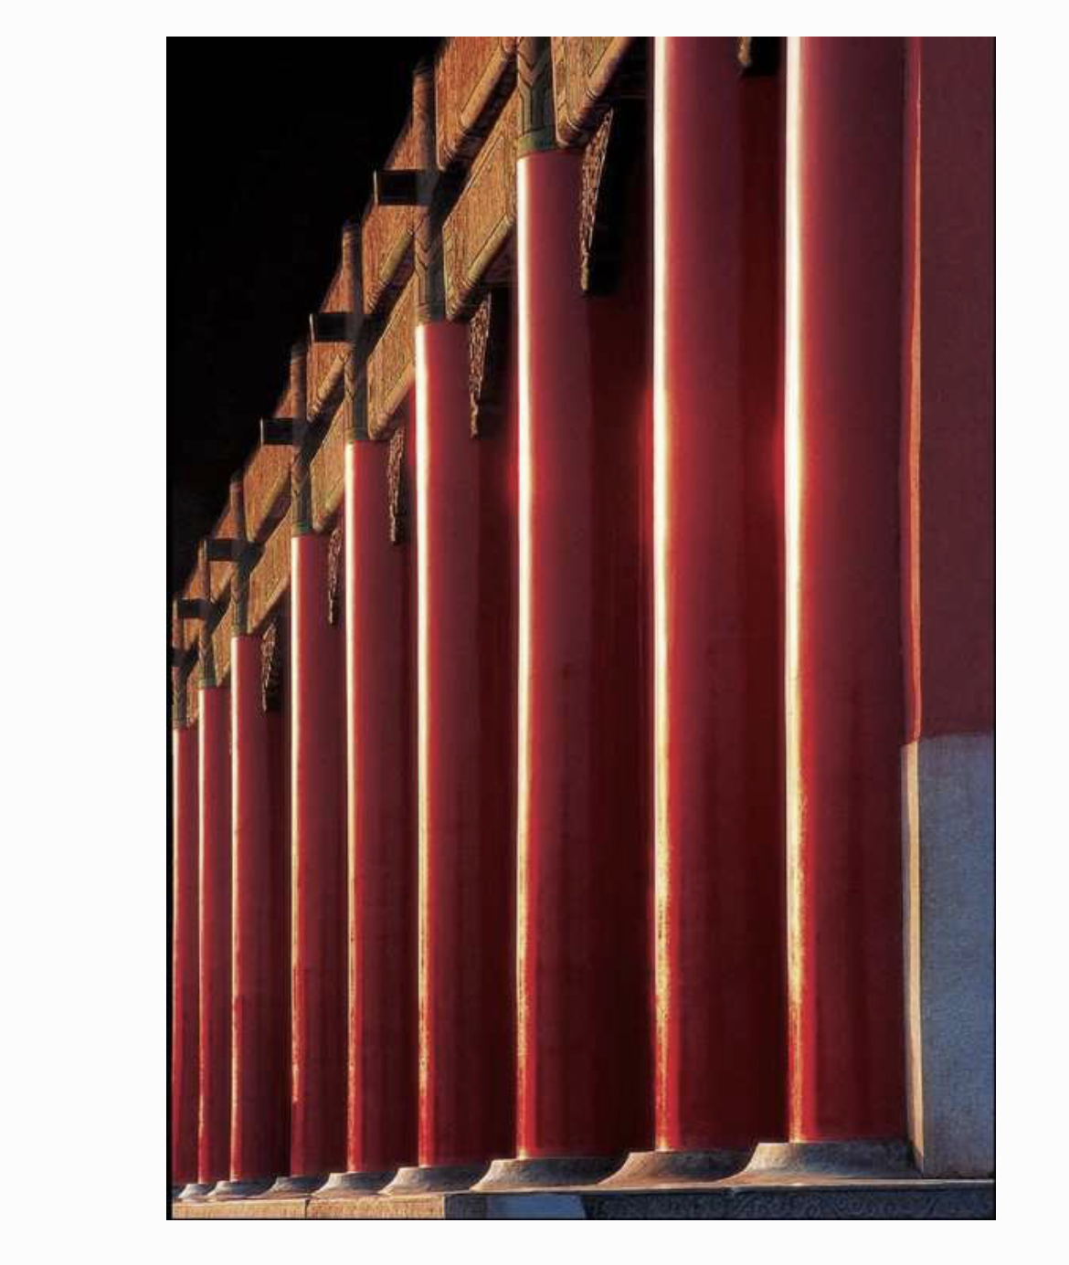
色彩构成：
暖 色

Slide 29
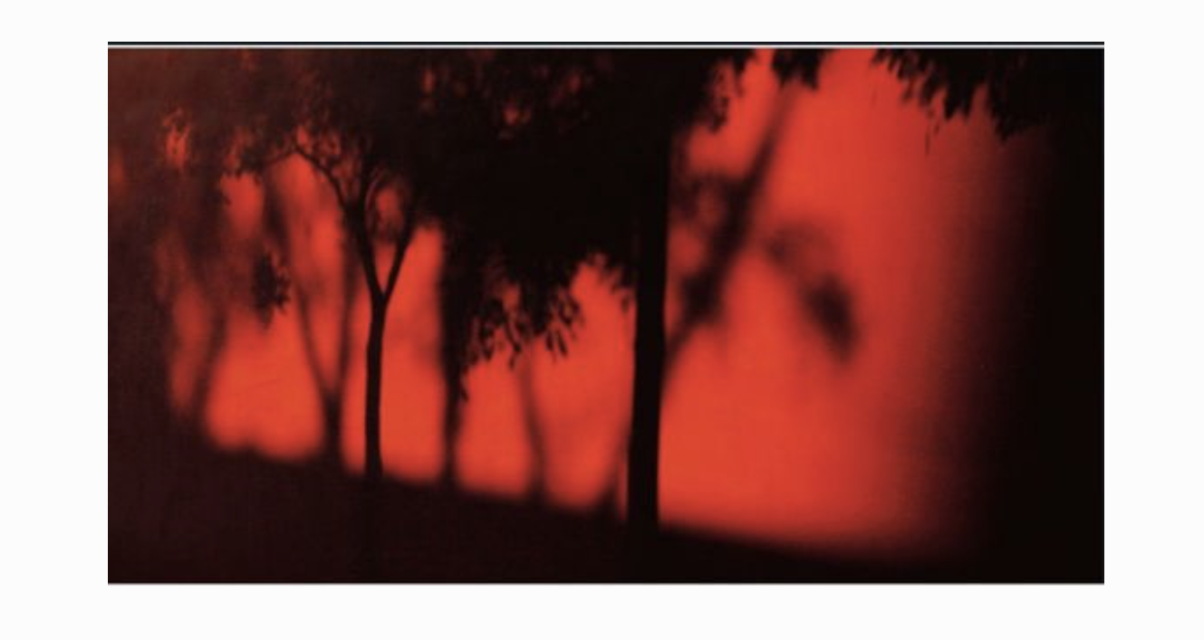
色彩构成：

Slide 30
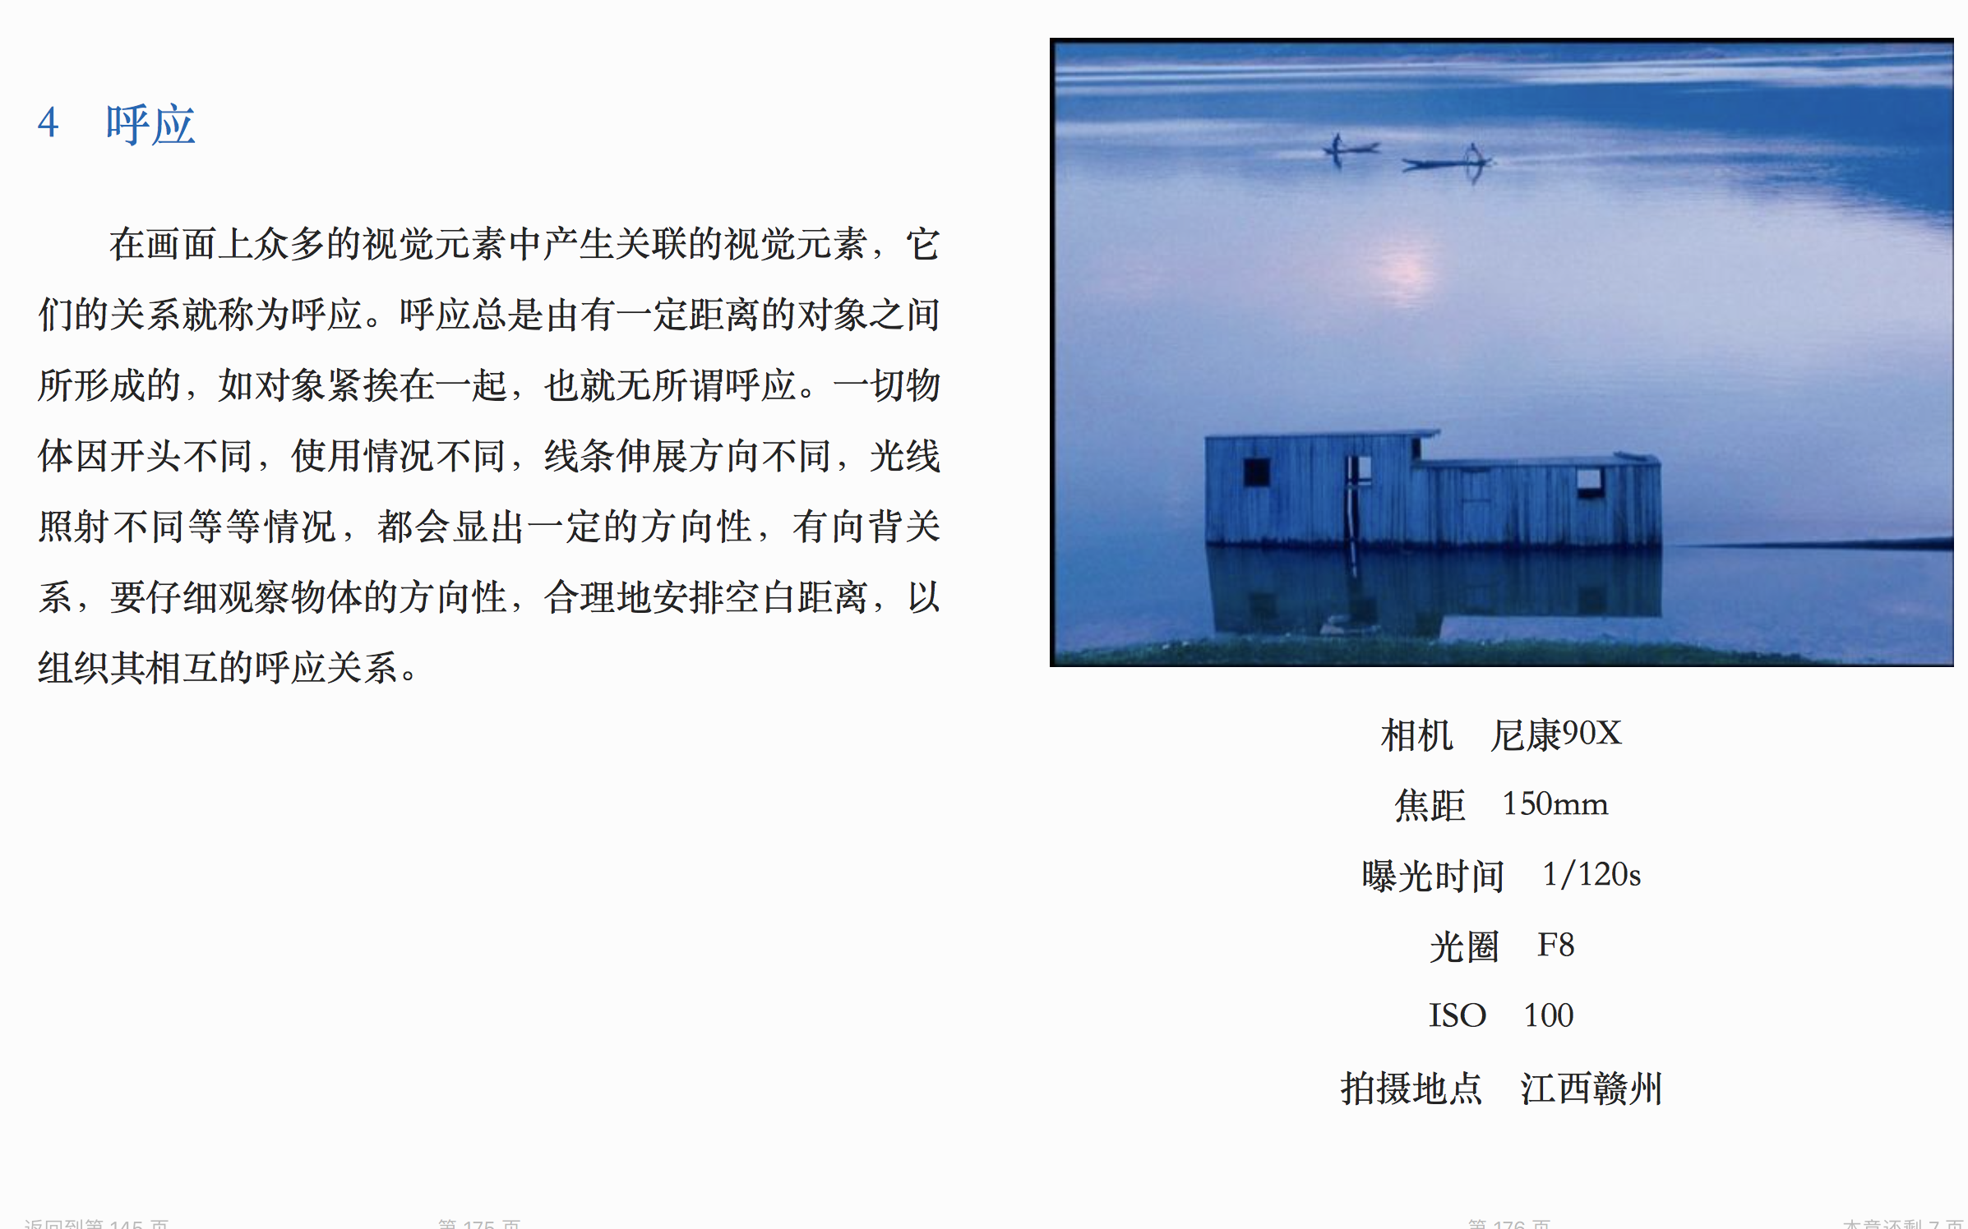
色彩构成：
冷暖色

Slide 31
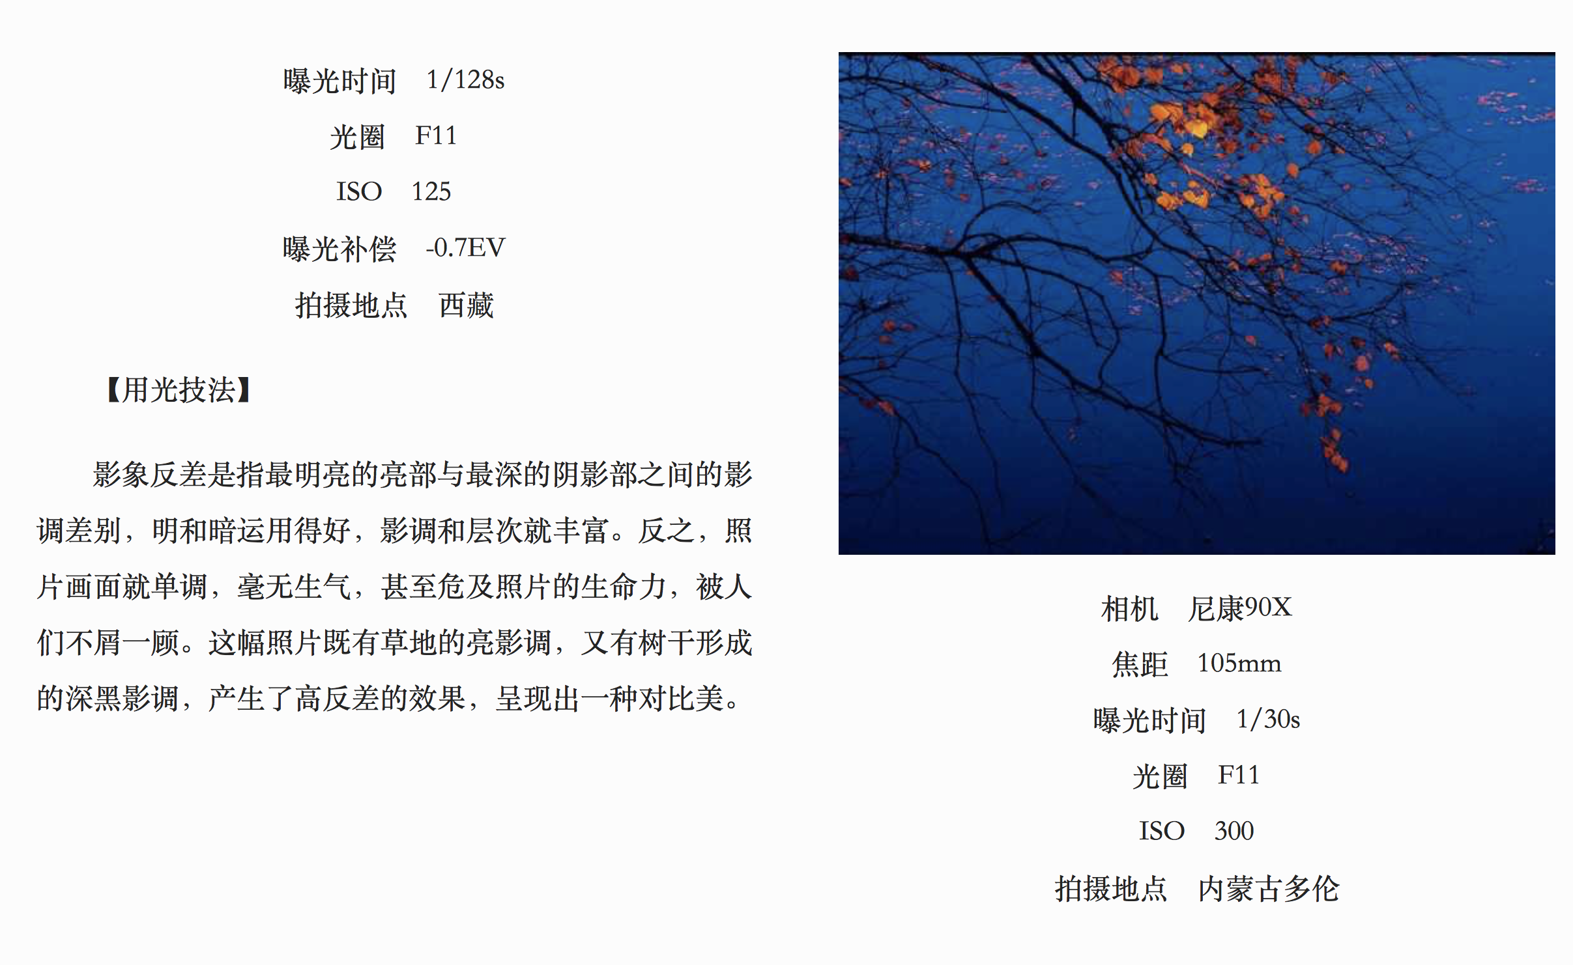
色彩构成：
冷暖色

Slide 32
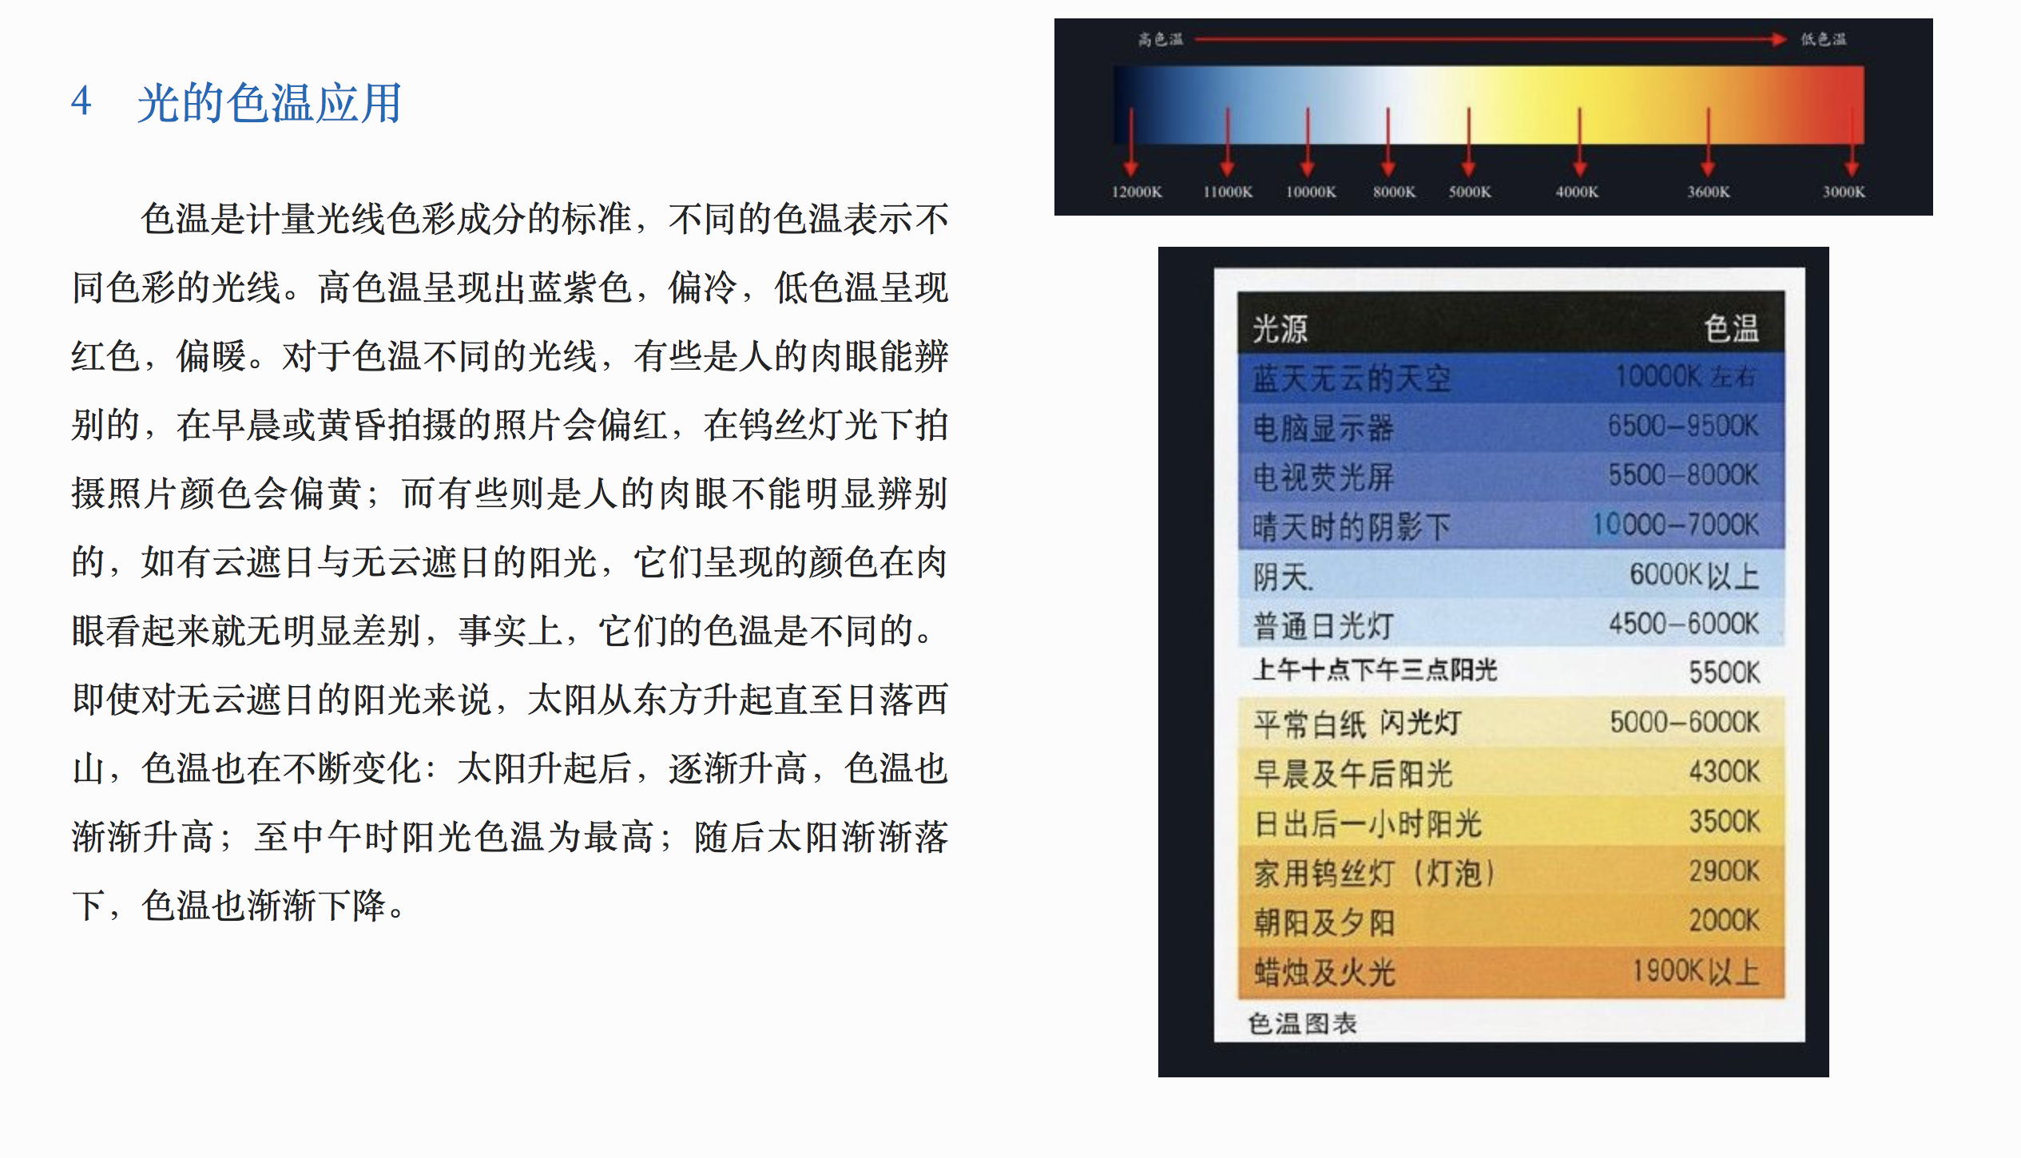
色彩构成：

Slide 33
色彩构成：
影响影像色彩的因素
有数字相机的色彩还原性能、被摄体本身的色彩、光源的色彩、环境的色彩、滤光镜的影响等。
（一）、被摄体本身的色彩
被摄体本身的色彩，在色彩学上称为“固有色”。景物之所以呈现清楚不同的色彩，是因为物体对光线具有选择吸收、反射的特点。被摄体呈现为绿色，是因为它反射了绿光而吸收了红、黄、橙等色光；呈现为红色的物体是由于反射红光而吸收蓝、绿等色光；反射了全部光线的物体呈白色；吸收了全部光线的物体呈黑色。

Slide 34
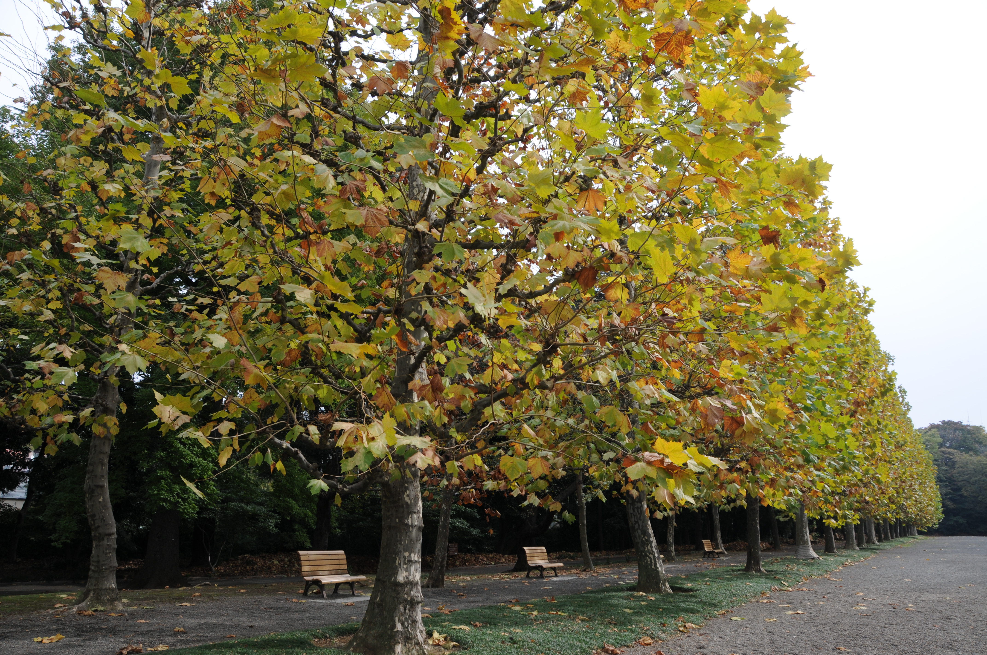
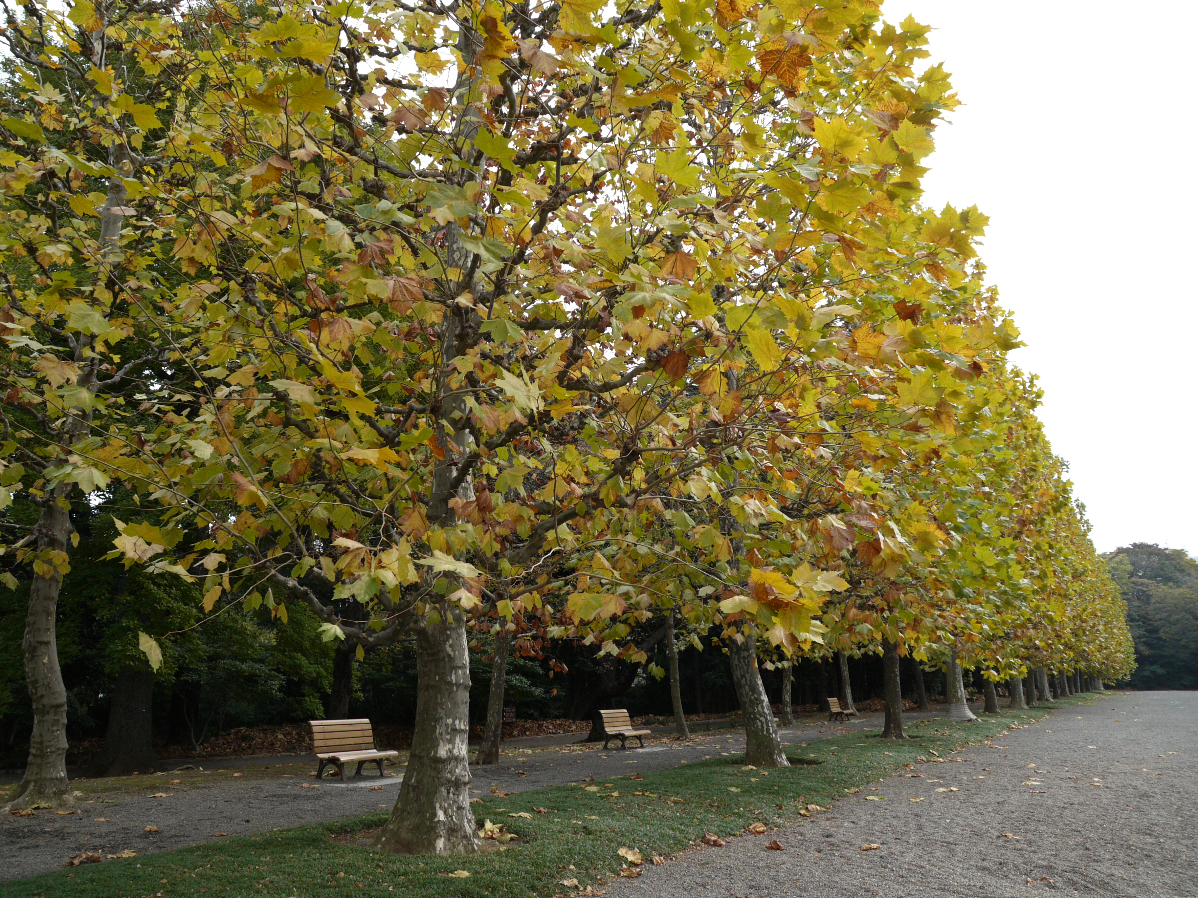
色彩构成：

Slide 35
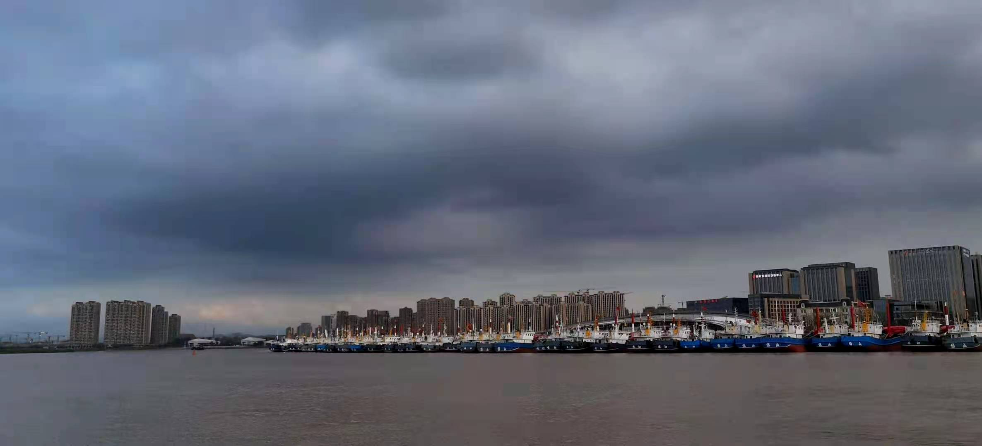
色彩构成：

Slide 36
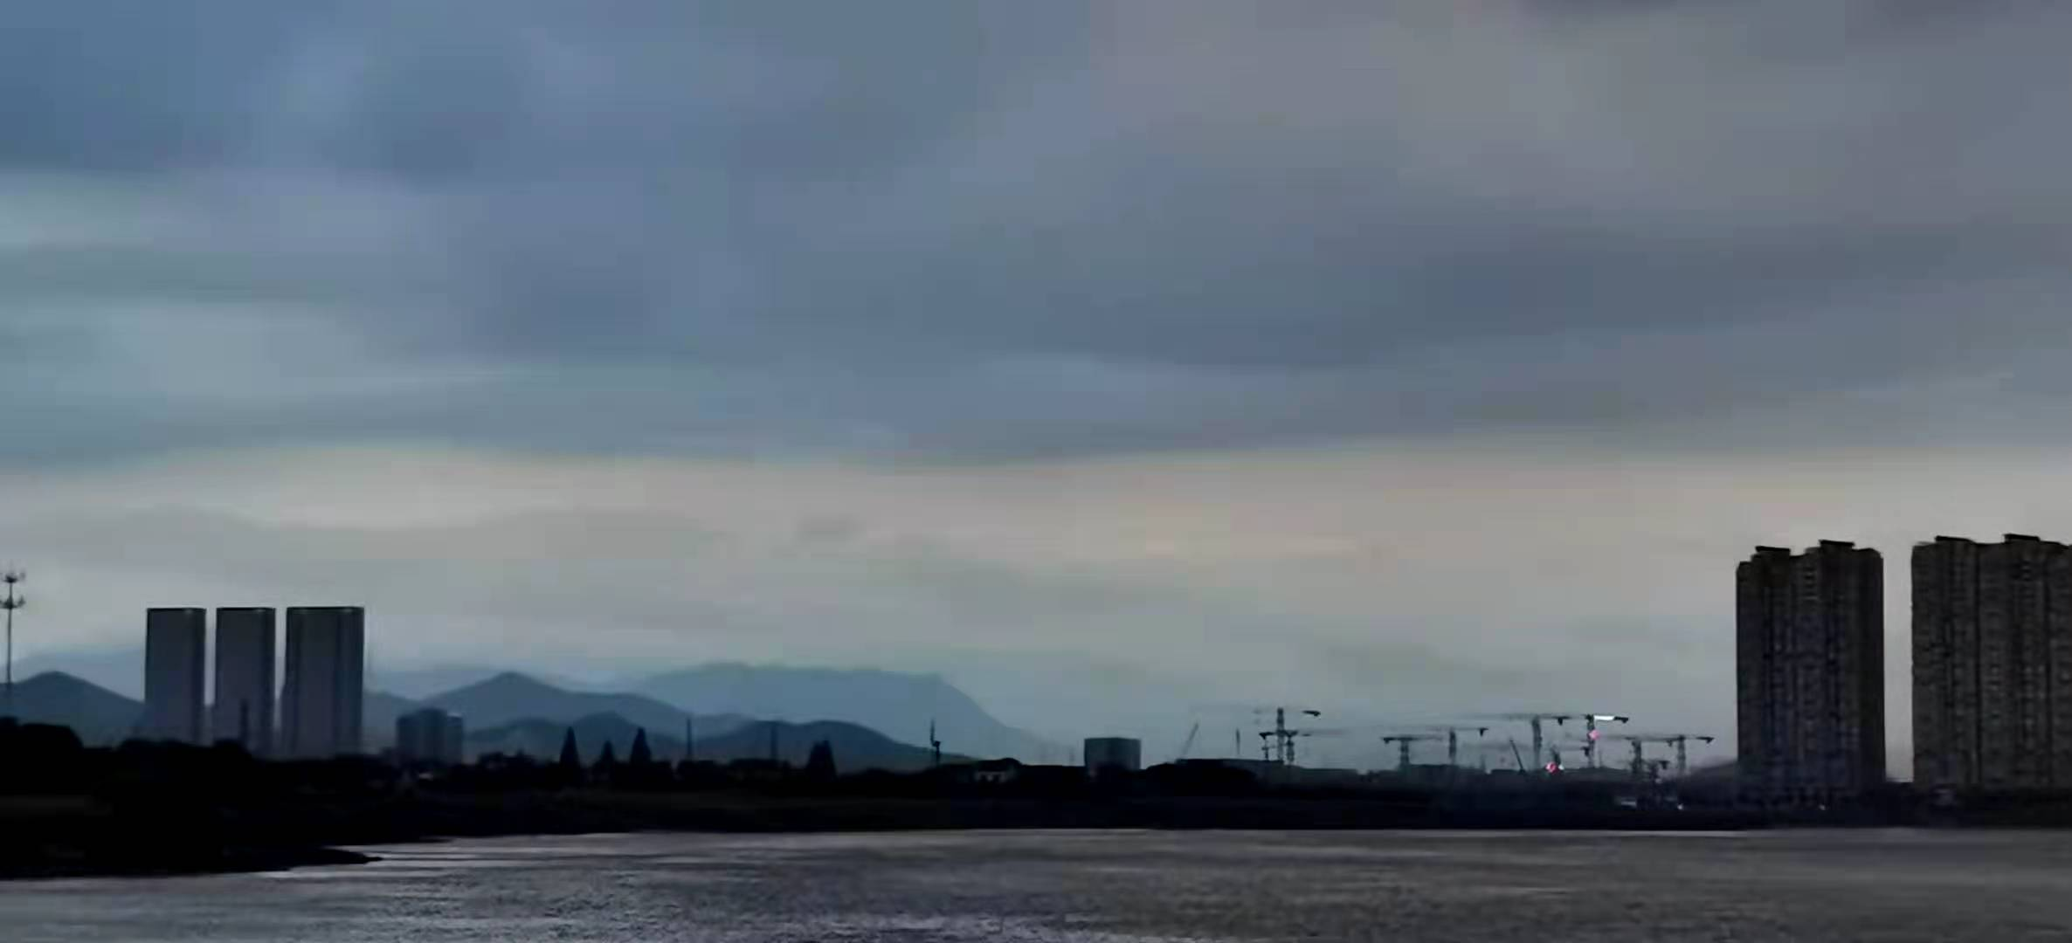
色彩构成：

Slide 37
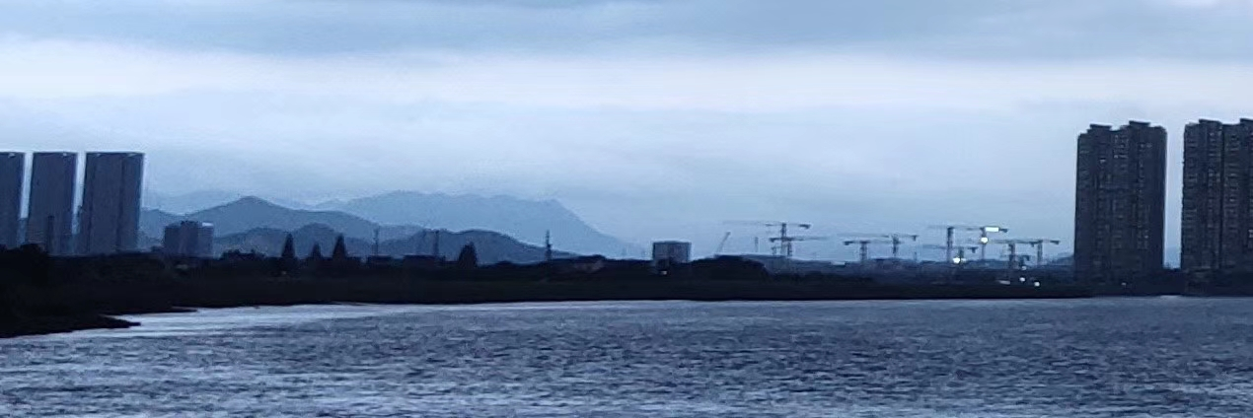
色彩构成：

Slide 38
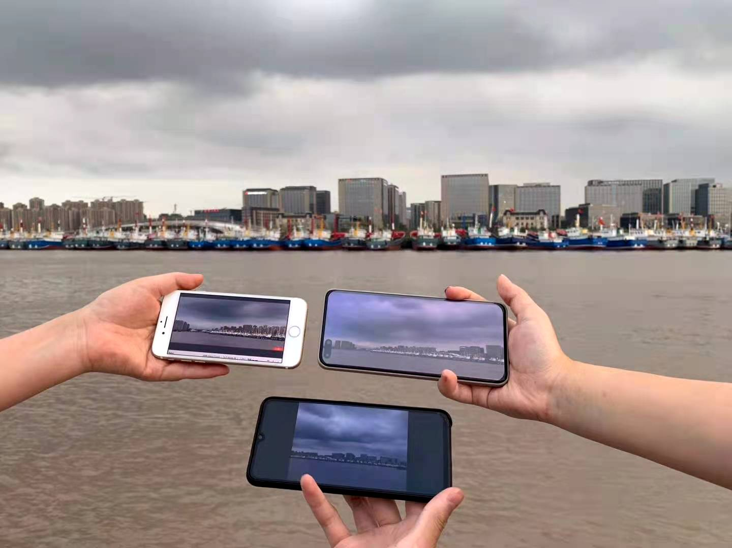

Slide 39
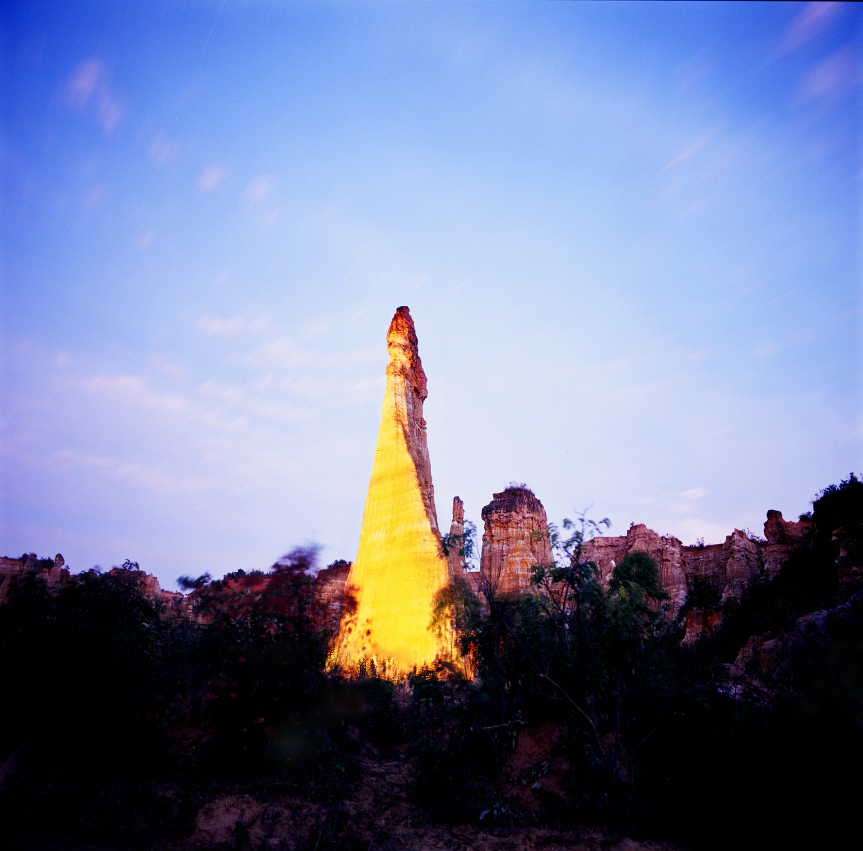
色彩构成：
（三）、光源的色彩
光源的色彩，被称为“光源色”。 一天之内光线的角度、亮度，以及日光、阴影的变化，都会影响彩色照片的色彩效果。例如日出时光线照射在物体上会使物体发红，日落时光线照射在物体上会使物体的金黄，如下（图4-1-13）。而阴天、雨天、雪天拍摄的景物则偏青、蓝。
图4-1-13夕阳下石柱呈现金黄色 李济山 摄

Slide 40
例 片
《布达佩斯大饭店》
《银翼杀手2049》
《英 雄》
《红高梁》
https://v.qq.com/x/cover/tlvwiitova3d9m1.html

Slide 41
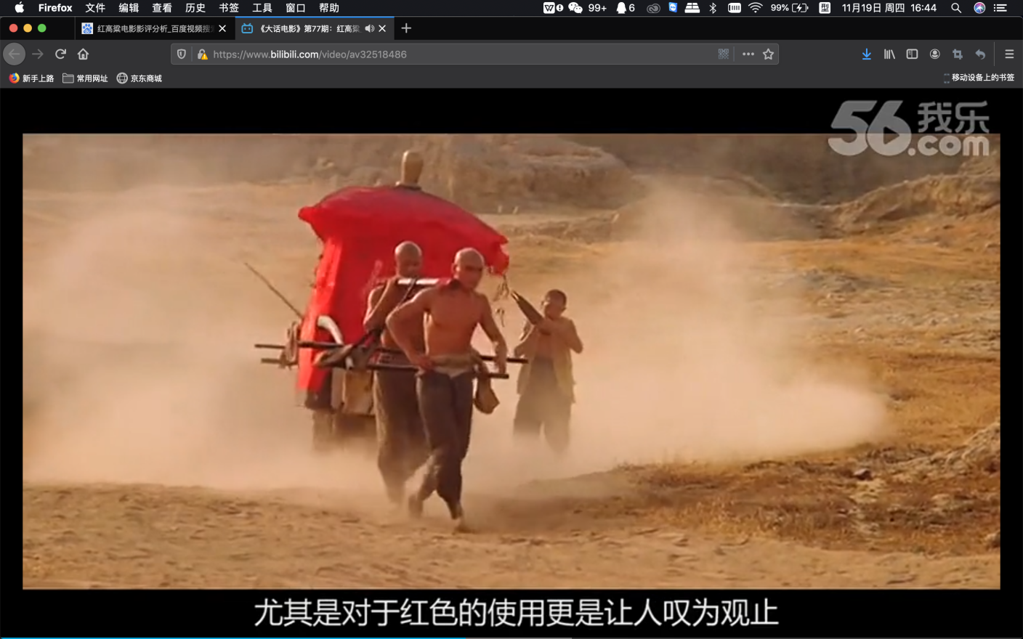
《红高梁》
导演: 张艺谋
编剧: 莫言 / 陈剑雨 / 朱伟
主演: 巩俐 / 姜文 / 滕汝骏 / 钱明 / 陈志刚 / 更多...
类型: 剧情 / 爱情 / 历史 / 战争
制片国家/地区: 中国大陆
语言: 汉语普通话 / 日语
上映日期: 1988-10-10(中国大陆) / 2018-10-12(中国大陆重映) / 1988-02(柏林电影节)
片长: 91分钟

Slide 42
《红高梁》
导演: 张艺谋
编剧: 莫言 / 陈剑雨 / 朱伟
主演: 巩俐 / 姜文 / 滕汝骏 / 钱明 / 陈志刚 / 更多...
类型: 剧情 / 爱情 / 历史 / 战争
制片国家/地区: 中国大陆
语言: 汉语普通话 / 日语
上映日期: 1988-10-10(中国大陆) / 2018-10-12(中国大陆重映) / 1988-02(柏林电影节)
片长: 91分钟

Slide 43
《红高梁》
导演: 张艺谋
编剧: 莫言 / 陈剑雨 / 朱伟
主演: 巩俐 / 姜文 / 滕汝骏 / 钱明 / 陈志刚 / 更多...
类型: 剧情 / 爱情 / 历史 / 战争
制片国家/地区: 中国大陆
语言: 汉语普通话 / 日语
上映日期: 1988-10-10(中国大陆) / 2018-10-12(中国大陆重映) / 1988-02(柏林电影节)
片长: 91分钟

Slide 44
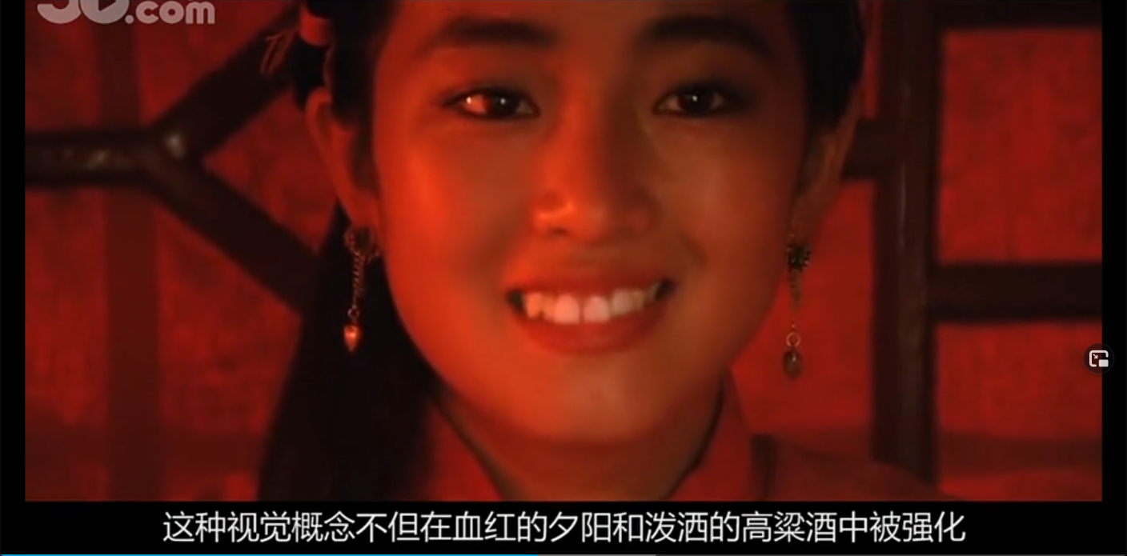

Slide 45
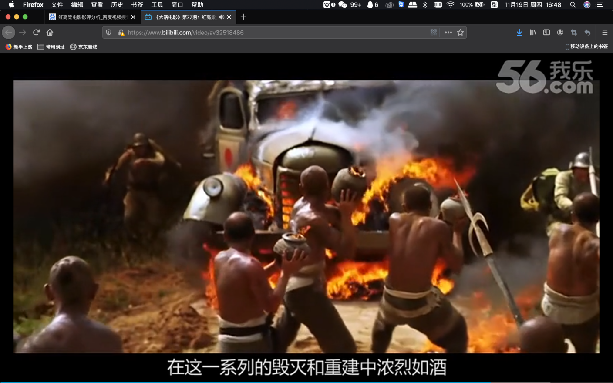

Slide 46
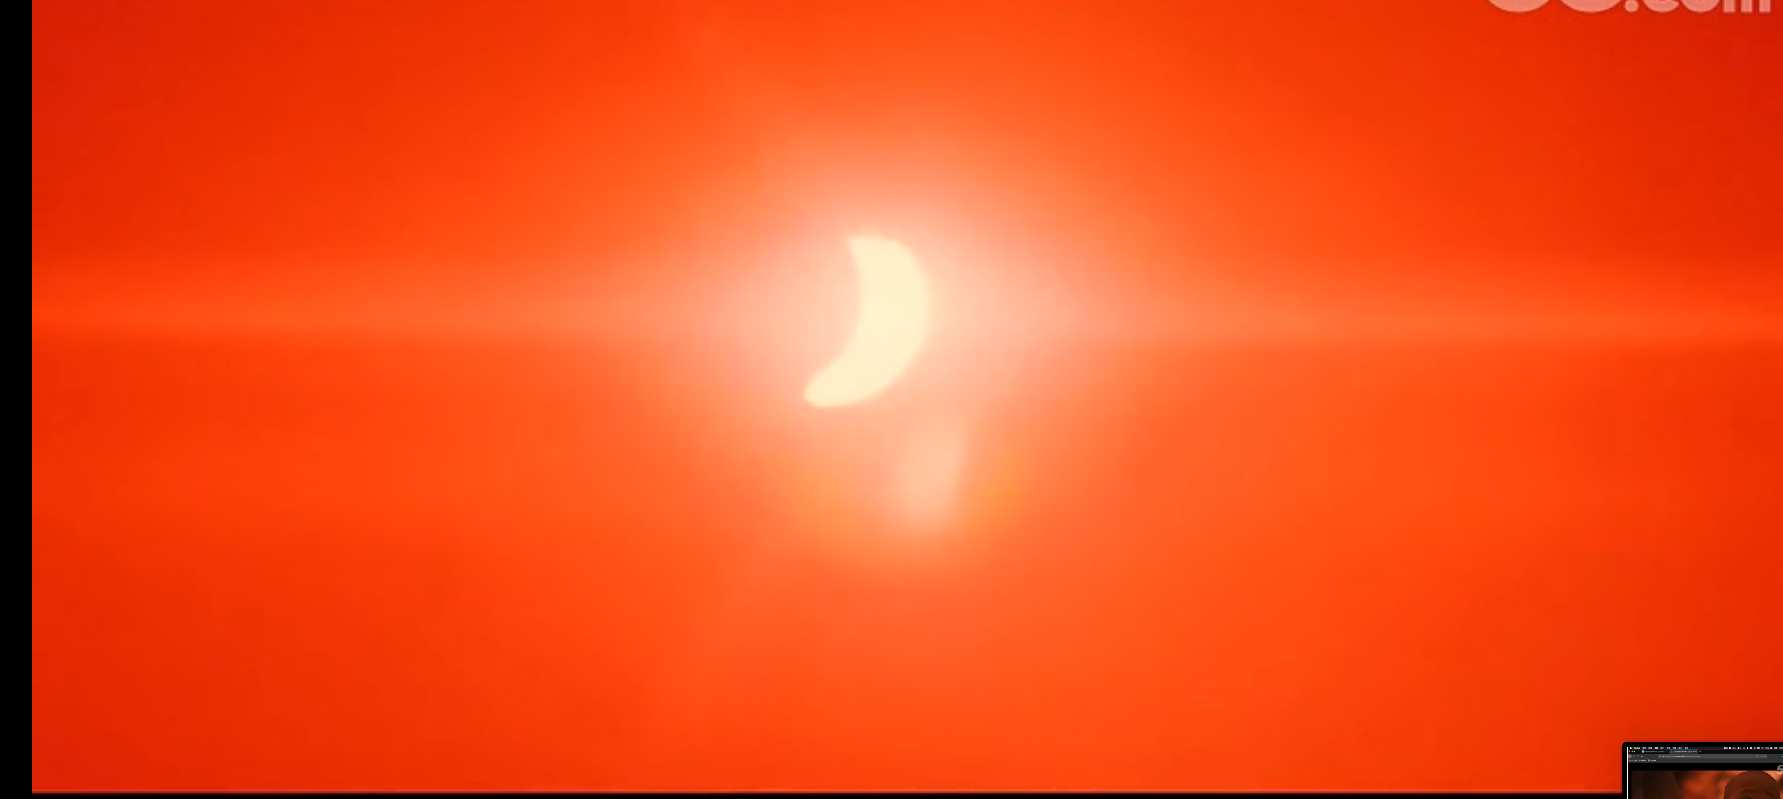

Slide 47
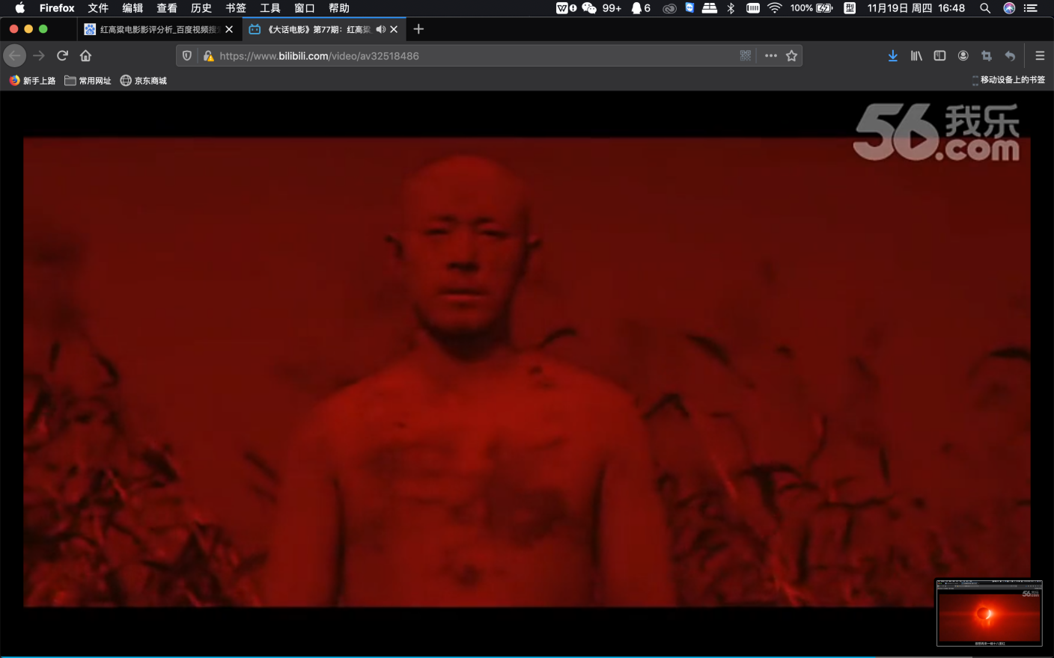

Slide 48
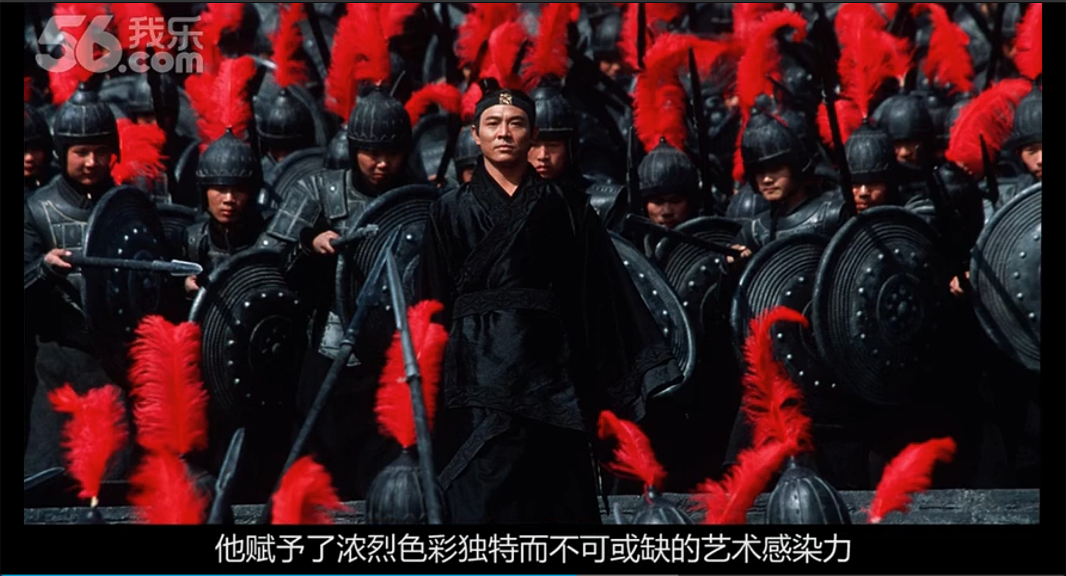

Slide 49
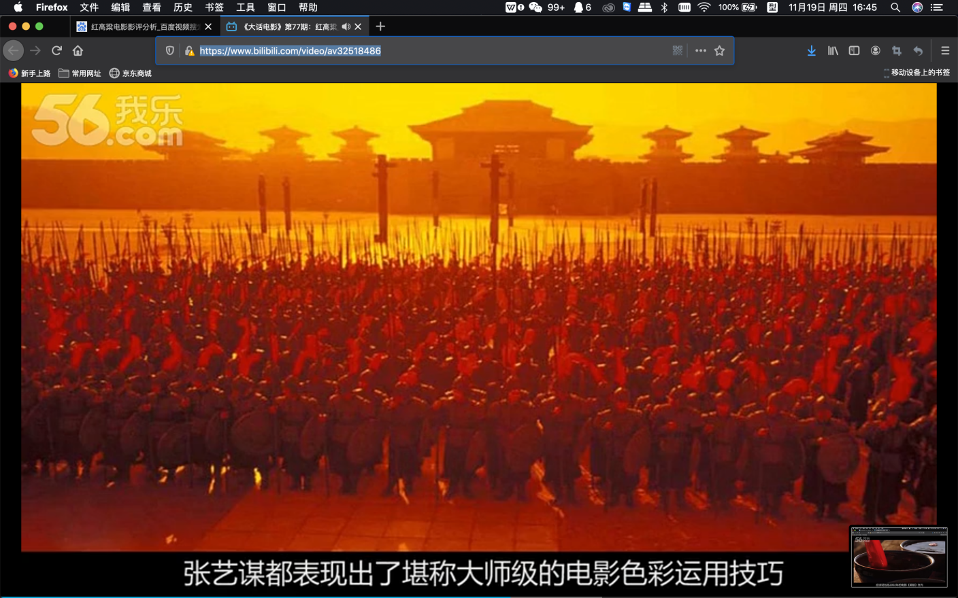

Slide 50

色彩构成：
《布达佩斯大饭店》
导演: 韦斯·安德森
编剧: 韦斯·安德森 / 雨果·吉尼斯 / 斯蒂芬·茨威格
主演: 拉尔夫·费因斯 / 托尼·雷沃罗利 / 艾德里安·布洛迪 / 威廉·达福 / 裘德·洛 / 更多...
类型: 剧情 / 喜剧 / 冒险
官方网站: www.grandbudapesthotel.com
制片国家/地区: 美国 / 德国 / 英国
语言: 英语 / 法语 / 德语
上映日期: 2014-02-06(柏林电影节) / 2014-03-28(美国)
片长: 99分钟

Slide 51

色彩构成：
叙事结构：
套层式结构构成四层空间
第一层 女子来到墓地缅怀故去作家。时间不详。
第二层 老年作家对着观影者讲述他的经历。时间是80年代。
第三层 老年泽罗对青年作家讲述故事。时间是60年代。
第四层 老年泽罗讲他记忆中的布达佩斯饭店的故事。时间30年代。

Slide 52
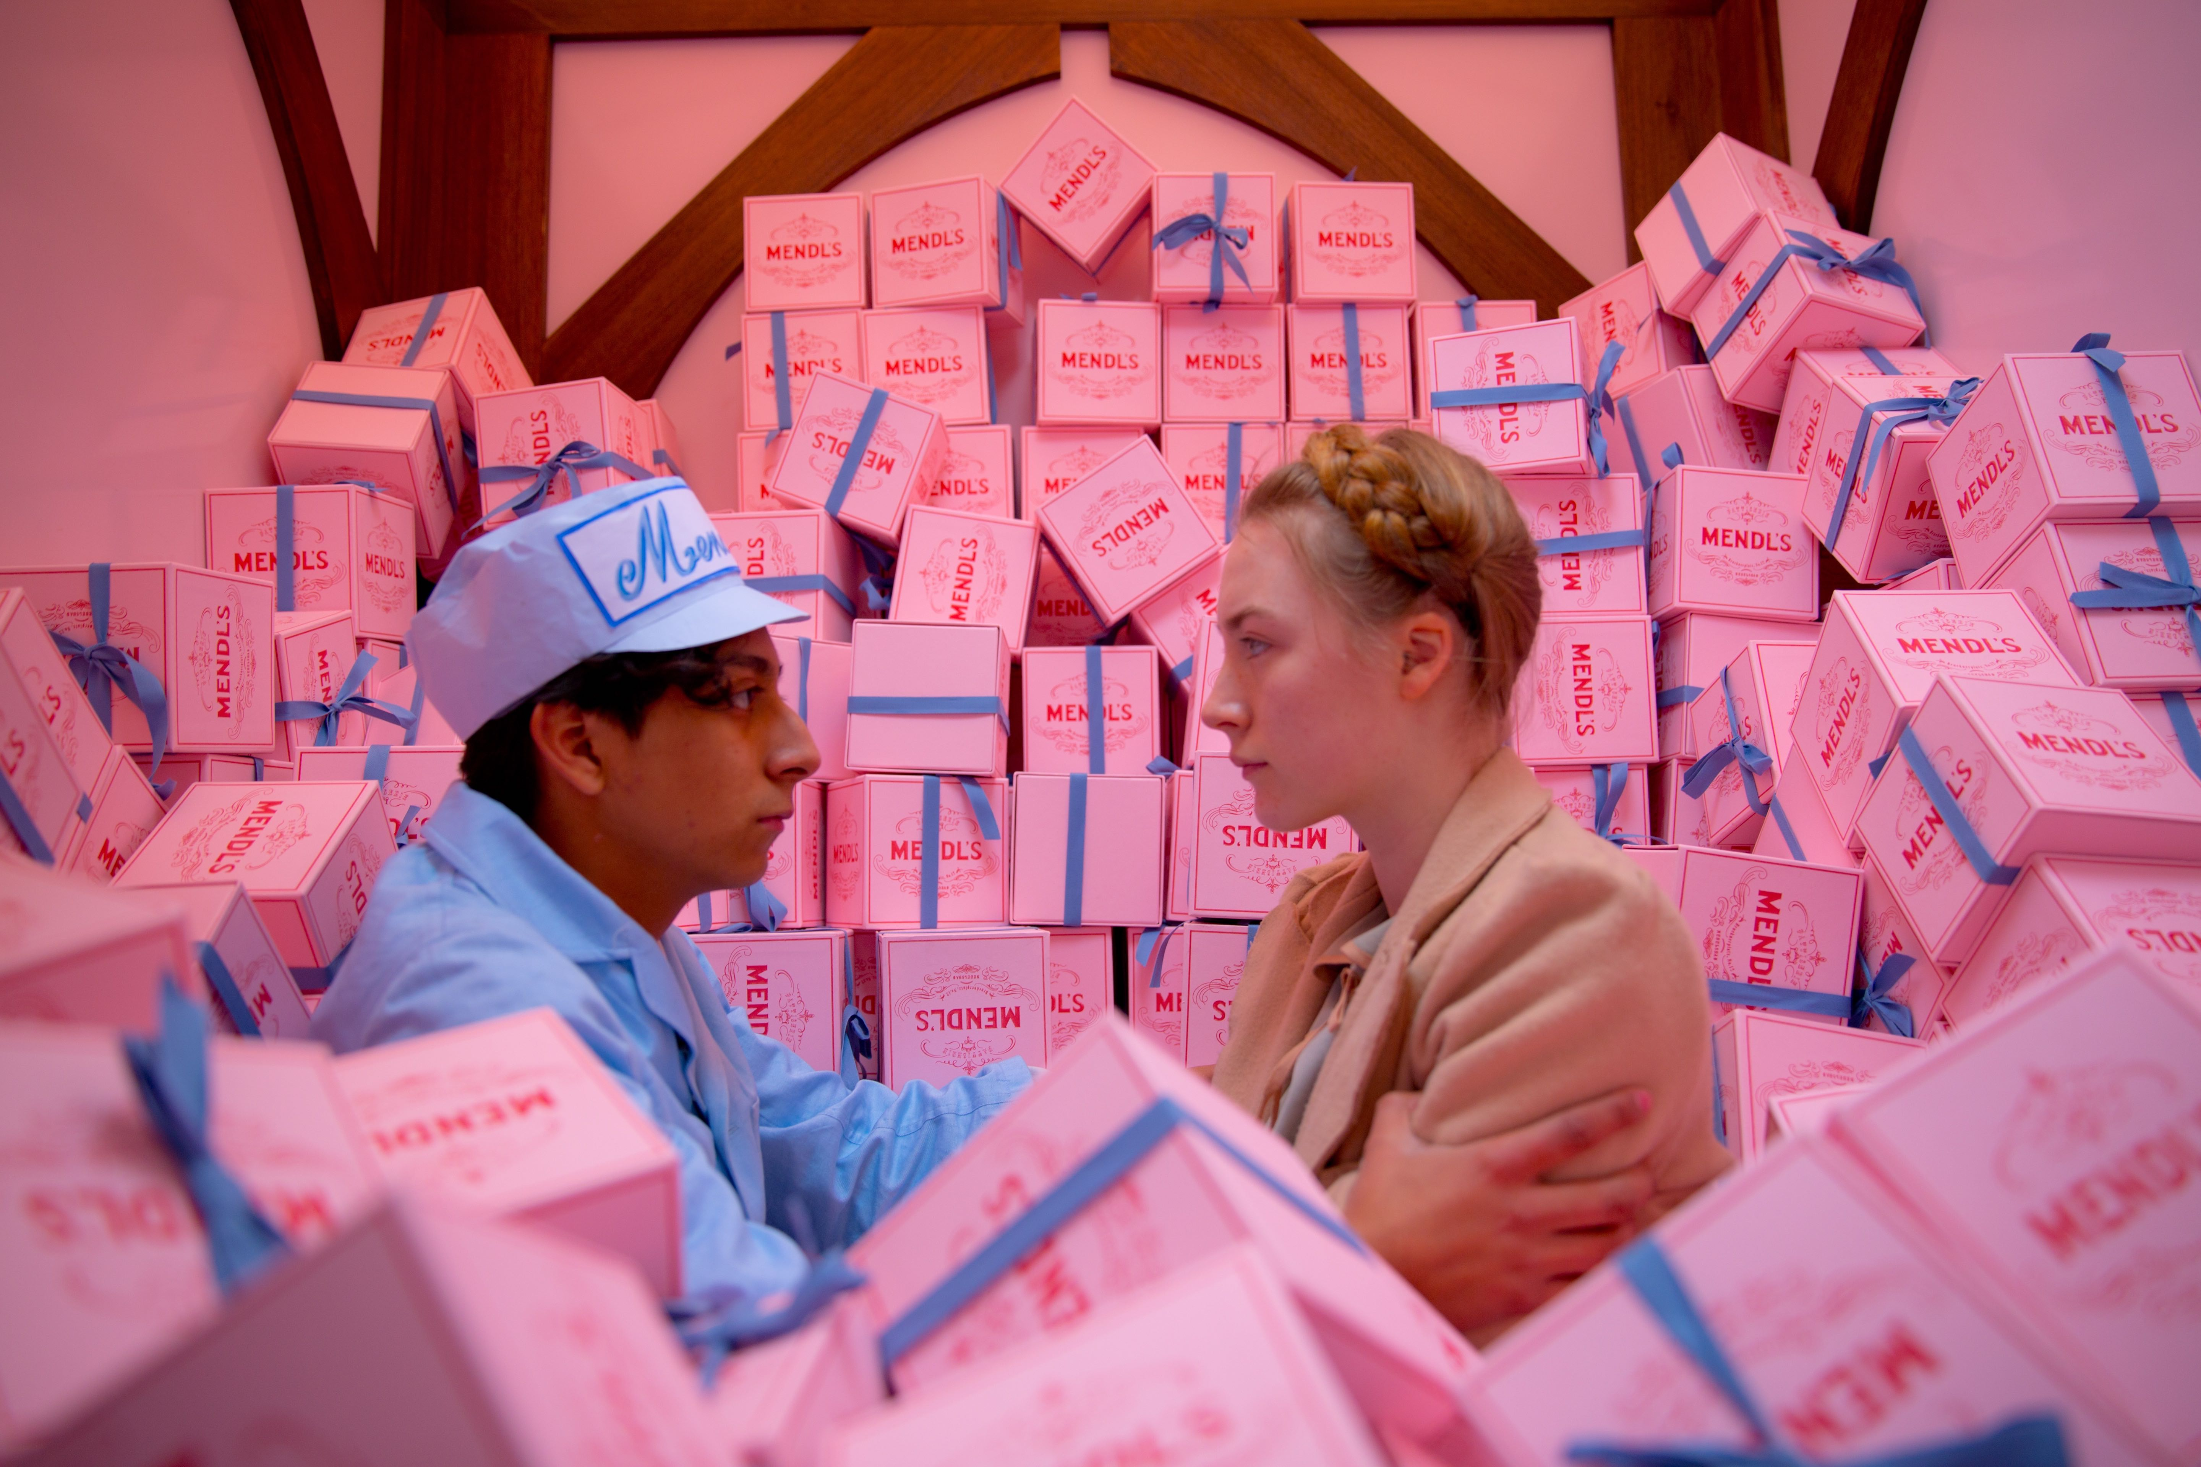
色彩构成：
画幅解读空间变化：
第一层 时间不详1.85:1画幅
第二层 80年代，1.85:1 画幅
第三层 60年代2：35：1 画幅
第四层 时间30年代，采用1.37:1的老电影的画幅。

Slide 53
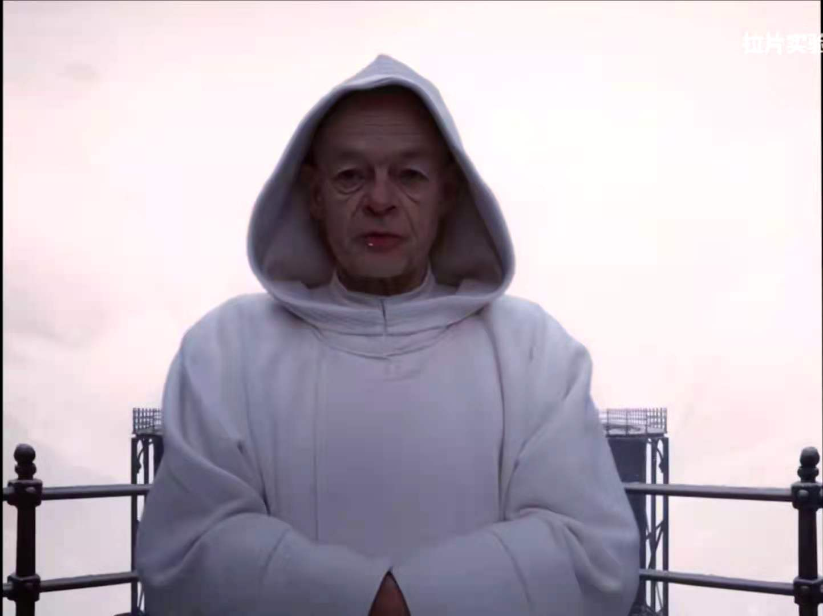
色彩构成：
色彩构成叙事变化：
第一部分 在大饭店 色彩明亮，鲜艳，主要色彩以橙、粉、紫色为主。介绍人物，节奏上具有喜剧特性。
第二部分 在火车上， 色彩暗沉，饱和度低。
第三部分 在监狱 ，以明度高，饱和度低的蓝色为主。
第四部分 泽罗爱情 以高明度、中灰调的马卡龙为主，表现泽罗的爱情，甜蜜中暗含悲伤。

Slide 54
THANKS
tuhui2003@163.com
15606622077
三条鱼365
FOR YOUR WATCHING

